Slide 1
Curso introductorio de formación judicial sobre ciberdelincuencia y pruebas electrónicas
Sesión 2.1
Pruebas digitales y electrónicas
Xxxxx XXXXXXXX
Consejo de Europa
correo electrónico
DD Mes AAAA

Slide 2
Contenido de la sesión
¿Qué son las "pruebas electrónicas"?
Guía sobre pruebas electrónicas del Consejo de Europa
Principios de las pruebas electrónicas
Lugares en que pueden hallarse pruebas electrónicas
Ciencia forense digital
Notes:
Esta sesión se dividirá en 5 partes para proporcionar descansos naturales.
La idea es describir lo que es un ordenador - o un dispositivo capaz de conectarse a Internet, todos los cuales tienen similitudes
Describir qué es y cómo funciona Internet
Y luego ver cómo ese ordenador se conecta a Internet
Y luego ver lo que hay en la propia Internet

Slide 3
Propósito de la sesión
Proporcionar a los jueces y fiscales el conocimiento de cuestiones relacionadas con las pruebas electrónicas, como:
  los distintos tipos de pruebas electrónicas con las que se pueden encontrar
  cómo se recuperan y manejan durante las investigaciones
  desafíos de la recuperación y el análisis de datos
  cómo se pueden presentar las pruebas electrónicas en los juicios penales
Notes:
Este propósito es muy amplio, y se trata de ofrecer una visión general informativa sin caer en una descripción muy técnica

Slide 4
Objetivos de la sesión
Al final de la lección los alumnos podrán:
Debatir los distintos tipos de pruebas electrónicas
Resumir los puntos clave de la Guía sobre pruebas electrónicas del CE, especialmente los principios de confiscación y manejo
Identificar los diferentes desafíos de la ciencia forense "post-mortem" y de "datos en vivo", así como los "datos basados en la nube".
Debatir la admisibilidad de las pruebas electrónicas
Comparar la "ciencia forense digital" con la ciencia forense tradicional
Identificar las cuatro etapas clave de un examen forense digital
Notes:
Esta sesión se dividirá en 5 partes para proporcionar descansos naturales.
La idea es describir lo que es un ordenador - o un dispositivo capaz de conectarse a Internet, todos los cuales tienen similitudes
Describir qué es y cómo funciona Internet
Y luego ver cómo ese ordenador se conecta a Internet
Y luego ver lo que hay en la propia Internet

Slide 5
¿Qué son las "pruebas electrónicas"?
Sección 1
Pruebas digitales y electrónicas

Slide 6

Cuestiones prácticas
Identificación del dispositivo
www.coe.int/cybercrime
Notes:
El formador debe tener una serie de artículos de base tecnológica y repartirlos por la sala de formación.
Deben interactuar con los delegados para preguntarles [a] qué creen que es y [b] si podría contener pruebas electrónicas
A lo largo de la presentación, el formador puede seguir refiriéndose a los dispositivos cuando hable de datos y pruebas

Slide 7
Definiciones
Pruebas
  'cualquier especie de prueba o asunto probatorio, presentado jurídicamente en el juicio de una cuestión, por las partes y por medio de testigos, registros, documentos, elementos de prueba, objetos concretos, etc. con el fin de lograr que el tribunal o el jurado crean en su argumento’
¿Pruebas electrónicas?
  Pruebas procedentes de un dispositivo electrónico
  Generalmente admisibles en los procedimientos judiciales
Fuente: Black’s Law Dictionary
www.coe.int/cybercrime
Notes:
Las pruebas son "cualquier especie de prueba o asunto probatorio, presentado jurídicamente en el juicio de una cuestión, por las partes y por medio de testigos, registros, documentos, elementos de prueba, objetos concretos, etc. con el fin de lograr que el tribunal o el jurado crean en su argumento". La información electrónica se admite generalmente como prueba en un procedimiento judicial.
Todos los procedimientos judiciales se basan en la presentación de pruebas para poder llevarse a cabo.
Tradicionalmente e históricamente, esas pruebas han tenido una forma física, como documentos, fotografías, etc.
Las pruebas que se utilizan en los procedimientos judiciales y que proceden de dispositivos electrónicos como ordenadores y sus dispositivos periféricos, redes informáticas, teléfonos móviles, cámaras digitales, otros dispositivos móviles, incluidos los dispositivos de almacenamiento de datos, así como de Internet, son todas ellas formas de pruebas electrónicas.

Slide 8
Definiciones
Pruebas electrónicas
  No hay una definición internacionalmente aceptada
  En la guía del Consejo de Europa se afirma lo siguiente:
‘Cualquier información generada, almacenada o transmitida en formato digital que pueda ser necesaria posteriormente para probar o refutar un hecho controvertido en un procedimiento judicial’
Fuente: OCDE - 8 -
Notes:
No existe una definición internacionalmente aceptada de prueba electrónica. Sin embargo, en todos los países existen normas que contienen preceptos que, de alguna manera, hacen referencia a las pruebas electrónicas.
La "definición" en la guía del CE es:
“‘Cualquier información generada, almacenada o transmitida en formato digital que pueda ser necesaria posteriormente para probar o refutar un hecho controvertido en un procedimiento judicial”.
Una vez más, es responsabilidad del formador asegurarse de que cualquier definición nacional que pueda existir se incluya en el curso para la formación en el país.

Slide 9
Diferencias
Pruebas electrónicas
  No se diferencian de las pruebas tradicionales
  Son necesarias para que la parte que las introduce en un procedimiento judicial pueda demostrar que no han variado en absoluto respecto a antes de que llegaran a su poder.
  En otras palabras, que no han sido objeto de cambios, supresiones, adiciones u otras alteraciones
Ahí radica la dificultad de
las pruebas electrónicas
www.coe.int/cybercrime
Notes:
En las dos siguientes diapositivas se exponen, en términos generales, los requisitos para la presentación de pruebas y se explican las diferencias y los desafíos relacionados con las pruebas electrónicas.

Slide 10
Diferencias
Pruebas electrónicas
  La naturaleza de los datos y la información en formato electrónico hace que sean más fáciles de manipular que las formas tradicionales de pruebas
  Crean problemas específicos para el sistema de justicia y exigen que el tratamiento de estos datos se realice de manera que se asegure el mantenimiento y la acreditación de la integridad de la información.
Ahí radica la dificultad de
las pruebas electrónicas
www.coe.int/cybercrime
Notes:
En las dos siguientes diapositivas se exponen, en términos generales, los requisitos para la presentación de pruebas y se explican las diferencias y los desafíos relacionados con las pruebas electrónicas.

Slide 11
Fuentes y tipos
Fuentes
  Cualquier dispositivo electrónico
Tipos
  Datos estáticos (post-mortem)
  Datos en vivo (memoria y servidores)
  Datos de Internet
www.coe.int/cybercrime
Notes:
No es necesario volver a revisar las listas completas de tipos y fuentes de pruebas que se señalaron en la sección sobre tecnología de este curso. El formador deberá repasar la lista creada al principio de la sesión.
Las fuentes cubren cualquier dispositivo electrónico. El formador podría señalar en esta fase la importancia de las pruebas electrónicas procedentes de diferentes dispositivos y el papel que han desempeñado en los casos.
Los tipos de pruebas que deben cubrirse son los que implican:
Datos estáticos
Datos en vivo
Datos de Internet

Slide 12
Definiciones del Convenio de Budapest
Sistema informático
  todo dispositivo aislado o conjunto de dispositivos interconectados o relacionados entre sí, cuya función, o la de alguno de sus elementos, sea el tratamiento automatizado de datos en ejecución de un programa
Datos informáticos
  toda representación de hechos, información o conceptos expresados de cualquier forma que se preste a tratamiento informático, incluidos los programas diseñados para que un sistema informático ejecute una función
www.coe.int/cybercrime
Notes:
No es necesario volver a revisar las listas completas de tipos y fuentes de pruebas que se señalaron en la sección sobre tecnología de este curso. El formador deberá repasar la lista creada al principio de la sesión.
Las fuentes cubren cualquier dispositivo electrónico. El formador podría señalar en esta fase la importancia de las pruebas electrónicas procedentes de diferentes dispositivos y el papel que han desempeñado en los casos.
Los tipos de pruebas que deben cubrirse son los que implican:
Datos estáticos
Datos en vivo
Datos de Internet

Slide 13
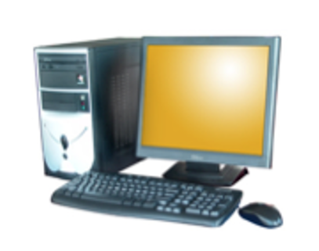
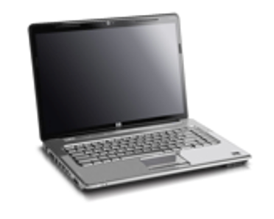
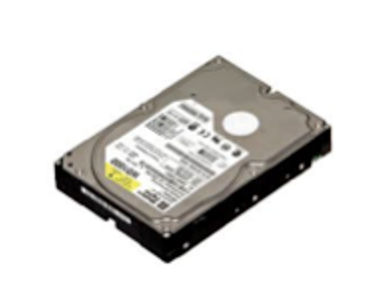
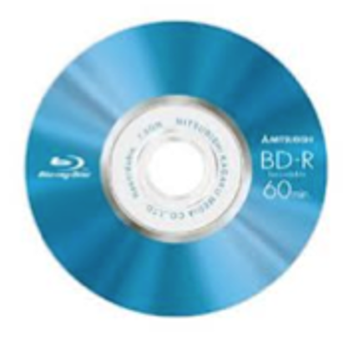
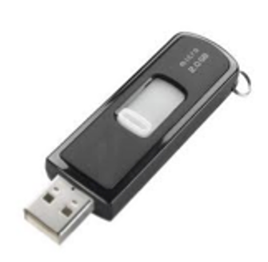
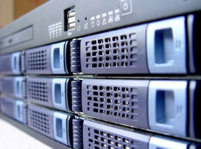
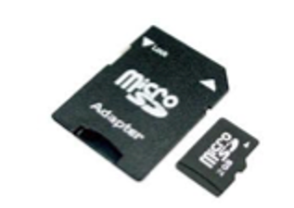
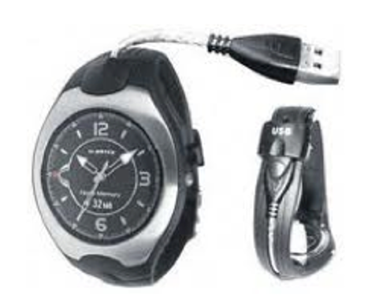
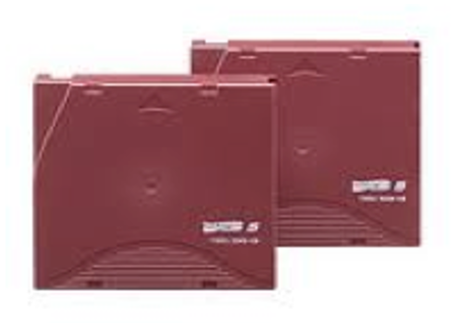



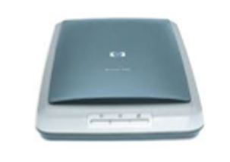

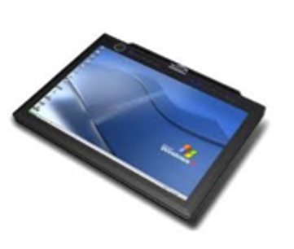




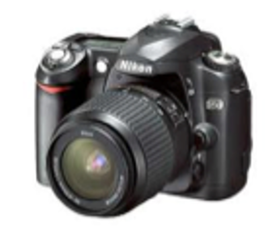
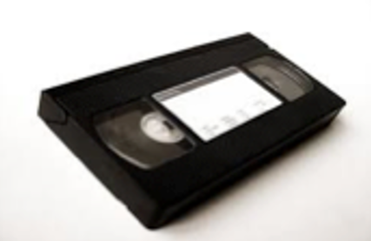
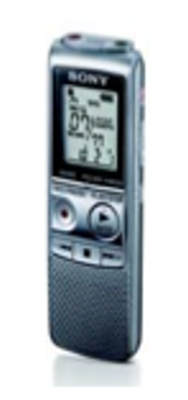

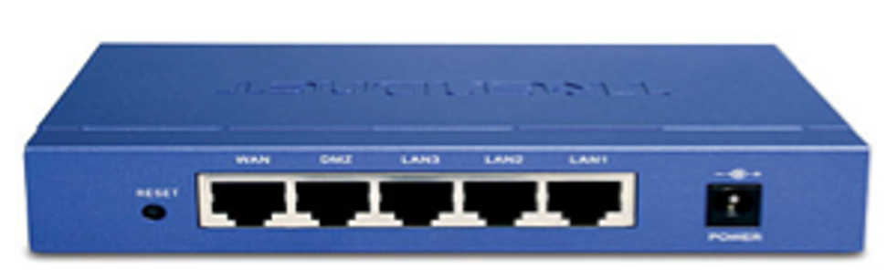
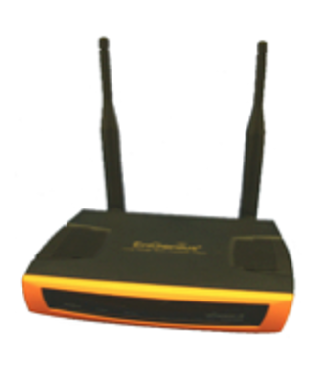
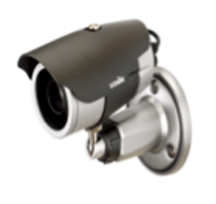
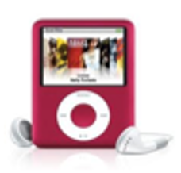

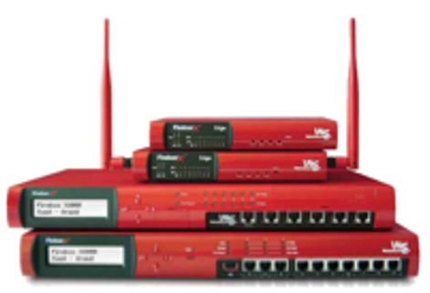
Fuentes
www.coe.int/cybercrime
Notes:
Con esta diapositiva se reduce el número de diapositivas existentes en el paquete de diapositivas - y también se concretan las fuentes de pruebas
De arriba a abajo, de izquierda a derecha - PC, portátil, servidor, disco duro, disco blu-ray, tarjeta micro-sd, unidad usb,
dispositivos usb ponibles, copias de seguridad en cinta, impresora, escáner, lector de tarjetas, fax, máquina de etiquetas
Tableta, teléfono o teléfono inteligente, cámara, dispositivo de grabación portátil, bolígrafo con cámara oculta, cámara de vídeo, vídeo VHS
Grabadora de voz, CCTV, ipod/reproductor de música, consola de juegos, dispositivo de almacenamiento en red externo, enrutador, cortafuegos, punto de acceso inalámbrico
A continuación, se presentan las descripciones en caso de que sean necesarias -
Servidor: es un ordenador o dispositivo que proporciona información o servicios a otros ordenadores de una red. Con el software adecuado, cualquier ordenador conectado a la red puede
configurarse como servidor. En la mayoría de los casos, un servidor será un potente ordenador específico diseñado para estar “siempre disponible”. Un ordenador puede ejecutar varios servicios, por ejemplo, un servidor web, un servidor de correo electrónico, un servidor de archivos, un servidor de impresión, etc.). En la realidad empresarial, a menudo tiene sentido ejecutar diferentes servicios en diferentes máquinas por razones de seguridad y para minimizar el impacto de cualquier fallo.
Los discos duros (HDD) son los principales dispositivos de almacenamiento de los sistemas informáticos. Constan de una placa de circuito, conexiones de datos y alimentación. En el interior de la unidad de disco duro hay platos (es decir, placas o discos) de cerámica, metal o vidrio cargados magnéticamente que giran a gran velocidad. Un brazo recorre la superficie del plato como en los antiguos tocadiscos y "escribe" los datos en el disco. No es inusual descubrir durante una búsqueda unidades de disco duro separadas que no están conectadas o instaladas en un sistema informático. Normalmente, la unidad de disco duro de los ordenadores de sobremesa mide 8,9 cm (3,5 pulgadas) y la de los portátiles 6,35 cm (2,5 pulgadas).
Los discos de estado sólido (SSD) tienen una estructura diferente a la de los discos duros y son cada vez más populares. En lugar de almacenar los datos en platos, los discos de estado sólido almacenan los datos mediante microchips y no tienen partes móviles. Así, es menos probable que se dañen cuando se caen o se golpean y ofrecen un acceso más rápido a los datos.
Los discos compactos (CD), los discos de vídeo digital4 (DVD) y los discos Blu-ray (BD) suelen utilizarse para almacenar grandes archivos de vídeo o audio. Sin embargo, también pueden contener grandes cantidades de otros tipos de datos que pueden tener valor probatorio. Aunque su aspecto es muy similar, las capacidades de almacenamiento varían enormemente.
Las tarjetas de memoria, también conocidas como tarjetas flash, son también dispositivos para almacenar información digital. Se utilizan en dispositivos como cámaras digitales, teléfonos móviles, ordenadores portátiles, reproductores de música y consolas de juegos. Conservan los datos sin necesidad de alimentación y pueden almacenar enormes cantidades de datos a la vez que son fáciles de ocultar.
El bus serie universal (USB) es el nombre dado a un conjunto de reglas o "protocolo" utilizado para la comunicación, conexión y alimentación de dispositivos que se conectan a los ordenadores. La gama de dispositivos que utilizan este protocolo ha crecido enormemente desde que se introdujo en la década de 1990. A continuación se muestran algunos ejemplos de los dispositivos USB más habituales.
Es más probable que los datos almacenados en cinta se encuentren en una empresa que en un entorno doméstico. El tipo más utilizado actualmente es la tecnología "Linear Tape-Open" (LTO), desarrollada en la década de 1990 como un estándar de formato abierto. Las cintas se utilizan normalmente como copia de seguridad y, por tanto, pueden ser útiles en los casos en los que se requiere un análisis histórico o en los que el ordenador original no está disponible.
Los periféricos son dispositivos que no forman parte del ordenador, pero que se conectan a él para aumentar su gama de funciones. Algunos ejemplos de dispositivos periféricos son: escáneres, impresoras, unidades de cinta, cámaras web, altavoces, micrófonos, calculadoras, faxes, contestadores automáticos y lectores de tarjetas. Muchos de estos dispositivos tienen su propia capacidad de almacenamiento de datos y pueden ser relevantes para determinados tipos de investigación (por ejemplo, la presencia de un lector de tarjetas puede ser relevante en una investigación de clonación de tarjetas de crédito). A continuación se muestran algunas imágenes de algunos de los tipos de periféricos que se pueden encontrar:
Una tableta es un dispositivo que se maneja tocando la pantalla en lugar de utilizar un teclado o un ratón. Normalmente es más grande que un teléfono móvil o un asistente digital personal (PDA). Las tabletas pueden almacenar datos en forma de disco duro o memoria flash, pero, cada vez más, los datos generados por el usuario se almacenan en la nube. Las tabletas se han hecho muy populares en los últimos años. Funcionan con sus propios sistemas operativos y a menudo se conectan a Internet a través de una red de área local inalámbrica (WLAN), de telecomunicaciones móviles de tercera generación (3G) (que ahora se está convirtiendo lentamente en cuarta generación o 4G) o de redes de evolución a largo plazo (LTE).
La época en que el teléfono se utilizaba simplemente para hacer y recibir llamadas ya ha pasado. Hoy en día, los teléfonos móviles o "celulares" se utilizan para muchas otras tareas: enviar y recibir mensajes de texto o multimedia, acceder a Internet y al correo electrónico, jugar, escuchar música y hacer fotografías. Muchos teléfonos móviles modernos son en realidad ordenadores, aunque su conectividad exige que se manejen de forma algo diferente. Es importante tener en cuenta que los diferentes teléfonos tienen diferentes capacidades y la forma en que se conectan (sus "interfaces de conexión") puede requerir un equipo especializado para capturar las pruebas.
Las cámaras digitales toman fotografías o vídeos en forma de miles de pequeños puntos de luz llamados píxeles. La mayoría de las cámaras digitales modernas también pueden grabar sonido además de imágenes. Las cámaras digitales pueden almacenar miles de imágenes en pequeñas "tarjetas de memoria" (véase el apartado 2.1.1.3) o en la propia cámara. En el caso de las investigaciones relacionadas con fotografías, puede ser posible demostrar qué cámara tomó una fotografía concreta, ya que a menudo se almacenan determinados metadatos con la imagen15. A continuación se muestran ejemplos de tipos comunes de cámaras digitales, junto con algunas cámaras disfrazadas de otros dispositivos.
Una videocámara digital también suele almacenar sus imágenes en soportes extraíbles, pero también puede grabar en un disco duro contenido en la propia cámara. En algunos casos, estas cámaras se parecen mucho a las cámaras fotográficas digitales (teniendo en cuenta que las cámaras fotográficas digitales normalmente también pueden tomar vídeo y una cámara de vídeo digital puede tomar fotografías). A continuación se muestran algunos ejemplos de cámaras de vídeo.
Los grabadores de vídeo suelen encontrarse en el ámbito doméstico y se utilizan para grabar programas de televisión u otras actividades locales. También se utilizan para reproducir películas pregrabadas, música y otros datos. Los grabadores de vídeo doméstico (VHS) ocuparon un lugar destacado desde los años 70 hasta que fueron superados por las versiones digitales. El VHS se grababa y reproducía con cintas de casete de gran tamaño que todavía pueden encontrarse en algunas circunstancias. También se produjeron ciertos tipos de discos ópticos, pero su uso no se generalizó. En su lugar, el disco versátil digital (DVD) se convirtió en el estándar. Los DVD y su posterior evolución, los discos Blu-ray, se siguen utilizando hoy en día, si bien algunos videograbadores modernos almacenan su grabación en discos duros integrados.
Las grabadoras digitales de audio son pequeños dispositivos de mano que se utilizan para grabar sonido en un chip de memoria y reproducir la grabación. Están disponibles en varias capacidades en términos de tiempo máximo de grabación y calidad. Algunas grabadoras tienen una capacidad USB que permite cargar las grabaciones en un ordenador y pueden tener un software de reconocimiento de voz asociado que permite la creación de borradores de transcripciones automáticas.
Las cámaras de circuito cerrado de televisión (CCTV) son utilizadas por empresas, gobiernos y particulares. Las cámaras de circuito cerrado de televisión pueden desplegarse de forma continua o para vigilar una actividad concreta. En algunos países se han convertido en una herramienta de vigilancia en lugares públicos para controlar el tráfico o los flujos de personas, detectar desórdenes públicos o actividades delictivas. Algunas cámaras de circuito cerrado de televisión graban las imágenes soportes de almacenamiento, mientras que otras sólo se utilizan para la vigilancia en directo. También pueden activarse por movimiento y funcionar con poca luz o en entornos de infrarrojos. Siempre deben considerarse como una fuente potencial de pruebas electrónicas cuando se encuentran en la escena del crimen o cerca de ella. A continuación se muestran algunos ejemplos de cómo pueden ser las cámaras del circuito cerrado de televisión
Los reproductores multimedia portátiles, como los iPod o los reproductores MP3, almacenan y reproducen medios digitales. Estos pueden incluir música y otros tipos de audio, fotografías o vídeo, así como documentos y otros tipos de archivos. Una vez más, estos dispositivos tienen muchas similitudes con los ordenadores. Algunos de estos dispositivos utilizan almacenamiento flash extraíble, mientras que otros tienen grandes discos duros capaces de almacenar muchos miles de archivos. A continuación se ofrecen algunos ejemplos de reproductores multimedia portátiles.
Las consolas de videojuegos existen desde principios de la década de 1970, pero han evolucionado mucho a lo largo de los años. Estos dispositivos utilizan un almacenamiento integrado o extraíble que permite a los usuarios no solo jugar, sino también visitar sitios web y almacenar y reproducir vídeos, fotos y música. Por esta razón, nunca deben pasarse por alto como fuentes de pruebas electrónicas, incluso si parecen inocuas a primera vista. Los principales productores de consolas son Sony, Nintendo y Microsoft, y estas empresas acaparan actualmente la mayor parte del mercado de consolas y juegos.
Cuando dos o más ordenadores están conectados por cables de datos o por conexión inalámbrica se establece una "red". Los ordenadores de una red pueden compartir datos y otros recursos entre ellos y, a menudo, estarán conectados a componentes de hardware adicionales que amplían su alcance y las funciones disponibles. Las redes informáticas pueden ser limitadas, como las que se encuentran en el hogar (por ejemplo cuando los miembros de una familia establecen una red compartiendo un módem de Internet) o tan extensas como las que utilizan las grandes empresas o los Gobiernos conectando cientos o incluso miles de ordenadores.
Red de área local (LAN) – Una red de área local es una red informática que cubre un área "local" limitada, como una casa, una oficina o un grupo de edificios (como una escuela). Entre las características que definen a las LAN se encuentran la mayor velocidad que pueden alcanzar para la transferencia de datos entre los ordenadores de la red, el alcance geográfico limitado y el hecho de no tener que alquilar líneas a
las compañías de telecomunicaciones.
Red de área amplia (WAN) – Una red de área amplia es una red informática que cubre un área más amplia e incluye cualquier red que cruce las fronteras metropolitanas, regionales o nacionales. El término implica una red que utiliza enrutadores y enlaces de comunicación públicos. Contrasta con las redes de área personal (PAN), las redes de área de campus (CAN) o
las redes de área metropolitana (MAN), que suelen limitarse a una habitación, un edificio, un campus o un área metropolitana específica, respectivamente. El ejemplo más grande y conocido de una WAN es Internet.
Algunos de los términos y dispositivos que se pueden encontrar cuando se habla de redes son:
Puerto – Existen dos tipos de puertos: los de ordenador o hardware y los de red o Internet. Un puerto de ordenador es un punto de conexión entre un ordenador y otro dispositivo por el que entra y sale información (los ejemplos son los puertos USB, Ethernet y paralelo por los que se pueden conectar dispositivos). Un puerto de red se encuentra en el software en el punto donde el software se conecta a Internet o a los servicios de red. Una analogía común sería la de las puertas y ventanas de un edificio. Cada puerto tiene asignado un número diferente en la programación informática. El número identifica el papel y la función del puerto y se establece según normas comunes.
Ancho de banda – Al igual que el diámetro de una tubería, el tamaño del ancho de banda indica el volumen máximo de información que se puede transportar por una línea telefónica, de cable, por satélite, etc. Cuanto
mayor sea el ancho de banda, mayor será la velocidad potencial de descarga y carga de datos. Dirección de control de acceso al medio (MAC) - La dirección MAC es un código de referencia único asignado
por el fabricante a la mayoría de los adaptadores de red o tarjetas de interfaz de red (NIC). Las direcciones MAC funcionan como una dirección en una red para que se puedan identificar los dispositivos y se les puedan enviar los datos adecuados.
Almacenamiento conectado a la red (NAS) – un NAS es similar a un disco duro externo, con la diferencia de que proporciona espacio de almacenamiento para toda una red en lugar de un solo PC. Los NAS
ofrecer a menudo mucho más que un simple almacenamiento de datos. Un NAS puede utilizarse como servidor de descargas automáticas (por ejemplo, uTorrent) e incluso como un pequeño servidor web. Muchos dispositivos NAS albergan más de un disco duro y ofrecen la función "RAID".
La llamada "matriz redundante de discos independientes" (RAID) es una forma de organizar el almacenamiento de datos (una "configuración" de datos) que utiliza varias unidades de disco. Los datos se almacenan en los distintos discos para garantizar el mejor nivel de rendimiento y/o fiabilidad de los datos. El sistema operativo accederá a la RAID como si fuera un solo disco duro. El acceso se controla y coordina mediante software o mediante un controlador RAID de hardware. Las RAID independientes se encuentran habitualmente en configuraciones de red y pueden contener enormes cantidades de pruebas electrónicas.
Conmutador de red - Un conmutador de red es muy similar a un concentrador. Los conmutadores se utilizan principalmente para conectar grupos de dispositivos de red entre sí. A diferencia de los concentradores, utilizan bases de datos almacenadas internamente para recordar qué dirección MAC ha utilizado cada puerto del conmutador. Esto permite que un conmutador dirija los paquetes de datos a un dispositivo específico en lugar de a todos los dispositivos.
Enrutador - Un enrutador es como un clasificador en una sala de correos. Es un dispositivo que identifica el destino al que se dirige un paquete de datos y lo envía al siguiente punto de la red más cercano a donde debe ir. Aunque un enrutador debe estar situado en la pasarela entre redes, no tiene por qué estar conectado a Internet. Los enrutadores se utilizan habitualmente en el hogar para conectar una casa a una conexión de banda ancha. En una situación así, a menudo servirá para múltiples propósitos, actuando como conmutador, punto de acceso, cortafuegos, enrutador y puerta de enlace, todo junto.
Cortafuegos - Un cortafuegos es un dispositivo de hardware o un servicio de software que se utiliza para aumentar la seguridad de una red impidiendo el acceso no autorizado. Por ejemplo, un cortafuegos puede estar configurado para detectar y bloquear cualquier intento de entrar en una red utilizando múltiples puertos, excepto aquellos puertos que han sido configurados para permitir el tráfico entrante. En los hogares, es más común encontrar un cortafuegos de software, pero en los entornos empresariales es más probable que el investigador se encuentre con cortafuegos de hardware.
Punto de acceso inalámbrico: los puntos de acceso inalámbrico conectan los dispositivos de la LAN inalámbrica al resto de la red. En toda infraestructura WLAN es necesario un punto de acceso siempre que haya más de dos dispositivos. Los enrutadores modernos a menudo pueden funcionar como un punto de acceso. El NIC de un ordenador o incluso un teléfono móvil también pueden configurarse para actuar como punto de acceso.
Aunque los dispositivos de red enumerados anteriormente pueden ser dispositivos independientes, como se muestra en las fotografías, es muy probable que un solo dispositivo sirva para múltiples propósitos. Los enrutadores en el hogar suelen funcionar como módem, cortafuegos, conmutador y punto de acceso, y un sistema de almacenamiento conectado a la red (NAS) puede servir también como red privada virtual, correo electrónico y servidor web con capacidades de conmutación y punto de acceso.

Slide 14
Fuentes
Los dispositivos y elementos a los que se conectan en una red o sistema y que se muestran en la diapositiva anterior incluyen:
Datos generados usuarios
  documentos, fotos, archivos de imagen, correos electrónicos y sus anexos, bases de datos e información financiera
Datos generados por dispositivos
  Historial de navegación por Internet, registros de chats, registros de eventos y datos sobre otros servicios, ordenadores y redes a los que se ha conectado el dispositivo
TODO LO CUAL SE PUEDE PRESENTAR COMO PRUEBA
www.coe.int/cybercrime
Notes:
Las siguientes diapositivas llevan al formador desde las descripciones de los dispositivos hasta la discusión sobre las características y consideraciones de las pruebas electrónicas que pueden estar presentes en estos dispositivos.

Slide 15
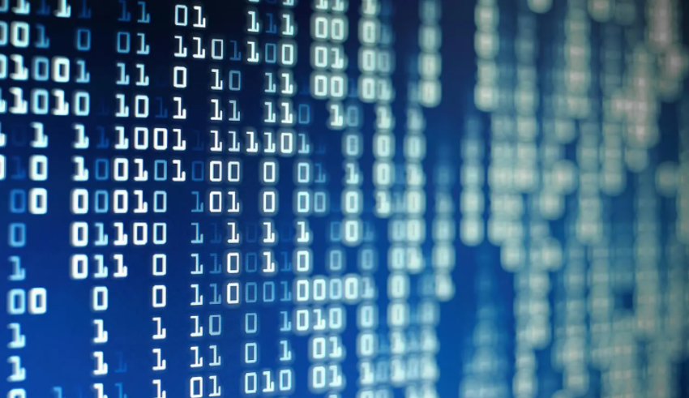
Características de los datos
Las pruebas/datos electrónicos son únicos:
Invisibles - para el ojo inexperto
Son interpretados - por un especialista
Volátiles - pueden cambiar rápida y fácilmente
Se alteran o destruyen - en su uso normal
Se copian - muchas veces sin límite alguno
www.coe.int/cybercrime
Notes:
Las siguientes diapositivas llevan al formador desde las descripciones de los dispositivos hasta la discusión sobre las características y consideraciones de las pruebas electrónicas que pueden estar presentes en estos dispositivos.

Slide 16
Consideraciones
Los gestionan - especialistas
Evolución - las fuentes cambian rápidamente
Procedimientos - herramientas y técnicas adecuadas
Admisibilidad - siguen orientaciones y principios
Autenticidad - deben estar vinculados al incidente
Integridad - la historia completa y no determinadas parte
Fiabilidad - no dan lugar a dudas
Credibilidad – ser comprensibles
Proporcionalidad - cumplen las pruebas
www.coe.int/cybercrime
Notes:
Gestión por especialistas: Cada dispositivo electrónico tiene características específicas, por lo que deben seguirse estrictamente procedimientos específicos para acceder a su memoria, donde podrían almacenarse las pruebas electrónicas. En el caso de las pruebas electrónicas, uno de los riesgos más destacados es la modificación involuntaria de parte de las pruebas. Esto podría suscitar dudas sobre los cambios concretos y sobre si las pruebas incriminatorias o exculpatorias han sido manipuladas, lo que a su vez podría plantear problemas de admisibilidad en los tribunales.
Rápida evolución de las fuentes de pruebas electrónicas: Las nuevas tecnologías se desarrollan con gran rapidez y es necesario actualizar constantemente no solo las propias tecnologías, sino también los procedimientos y técnicas que hay que aplicar para captar su contenido y analizarlo.
Uso de procedimientos, técnicas y herramientas adecuados: Al igual que en las disciplinas forenses más tradicionales, los especialistas en informática forense necesitan, además de los conocimientos especializados, herramientas específicas para realizar su trabajo correctamente, como por ejemplo capturar toda la información original gracias a asesoramiento. Es imprescindible que se utilicen las técnicas y herramientas adecuadas, y que los procedimientos sean rastreables y repetibles por otros especialistas, de modo que la información obtenida tenga valor probatorio.
Admisibilidad: Dado que el objetivo final es el uso de las pruebas adquiridas y analizadas para respaldar un caso en los tribunales, las pruebas electrónicas deben obtenerse de conformidad con la legislación vigente y el procedimiento de mejores prácticas para que sean admisibles en un juicio. Aunque los detalles difieren en función de la legislación nacional, en general deben tenerse en cuenta los siguientes criterios básicos.
Autenticidad: Debe ser posible vincular positivamente el material probatorio con el incidente investigado.
Exhaustividad: Debe contar toda la historia y no solo un punto de vista particular.
Fiabilidad: No debe haber nada en la forma en que se recogieron las pruebas y en su posterior manejo que haga dudar de su autenticidad y veracidad.
Credibilidad: Deben ser fácilmente creíbles y comprensibles para un juez y/o los miembros de un jurado.
Proporcionalidad: su aplicación a la ciencia forense digital establece que todo el proceso de investigación debe ser adecuado y apropiado: los beneficios que se obtengan con la utilización de una determinada medida deben superar los perjuicios para la parte o partes afectadas por la misma.

Slide 17
Notes:
Antes de adentrarnos en el tema de Internet, tenemos que aclarar lo que es una red y lo que la compone, lo cual es importante para poder entender el funcionamiento de Internet.
El formador debería iniciar esta sesión con una pregunta abierta a los delegados, dedicando un poco de tiempo a intentar que describan lo que creen que es la ciberdelincuencia.
Puede hacerse en un foro abierto o en grupos más pequeños. La idea es obtener una definición sencilla de lo que es.

Slide 18
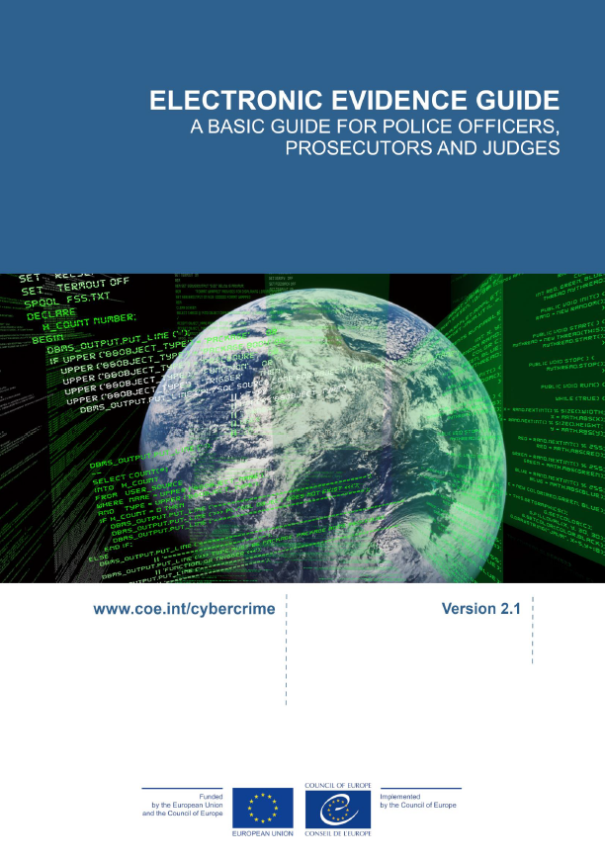
Guía sobre pruebas electrónicas del Consejo de Europa
Sección 2
Pruebas digitales y electrónicas
www.coe.int/cybercrime
Notes:
Antes de adentrarnos en el tema de Internet, tenemos que aclarar lo que es una red y lo que la compone, lo cual es importante para poder entender el funcionamiento de Internet.

Slide 19
Guía sobre pruebas electrónicas
Prefacio
Se puede aplicar a TODOS los casos de pruebas electrónicas
Los países deben tener en cuenta sus propios documentos y medidas jurídicos
Los países deben añadir los datos de contacto de su propia unidad de expertos
www.coe.int/cybercrime
Notes:
Esta diapositiva es una simple introducción a la guía. Es importante que,
en el caso de la formación nacional, el formador incluya la legislación nacional y las
directrices que puedan estar disponibles. Se recomienda realizar una comparación
entre las directrices nacionales y las del Consejo de Europa a fin de comprobar la
compatibilidad de las normas nacionales con las que se aplican a nivel internacional.
La guía puede aplicarse a todos los casos en los que deban
confiscarse pruebas electrónicas.
Cada país debe tener en cuenta sus propios documentos jurídicos
y reglamentos a la hora de interpretar las medidas propuestas en este documento.
Además, cada país deberá añadir la información de contacto de sus propias unidades
de expertos.
Una organización o agencia que desee aplicar los procedimientos recomendados
deberá determinar las responsabilidades de los pasos/acciones individuales de acuerdo con su
estructura interna.

Slide 20
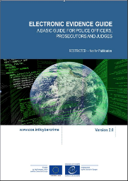
Guía sobre pruebas electrónicas
Antecedentes
Solicitudes de más orientación en torno a los proyectos de ciberdelincuencia del CE
El proyecto Cybercrime@IPA, en cooperación con el Proyecto mundial sobre la ciberdelincuencia, apoya la elaboración de un documento de orientación
Instrumento importante para las fuerzas del orden y los jueces
www.coe.int/cybercrime
Notes:
La necesidad: Las peticiones realizadas por los participantes en muchas actividades organizadas en el marco de los diferentes proyectos de ciberdelincuencia del Consejo de Europa, incluidos los proyectos conjuntos con la Unión Europea, apuntan a la necesidad de contar con más orientaciones para tratar las pruebas electrónicas.
Constituye una importante herramienta para las fuerzas del orden y los jueces en sus esfuerzos por investigar, perseguir y juzgar los ciberdelitos.

Slide 21
Guía sobre pruebas electrónicas
Propósito
Apoyo y orientación en la identificación, manejo y examen de pruebas electrónicas
No es un manual paso a paso
Documento de nivel básico con consejos prácticos
Documento modelo que puede adaptarse y personalizarse, con principios generales aceptados internacionalmente
www.coe.int/cybercrime
Notes:
La necesidad: Las peticiones realizadas por los participantes en muchas actividades organizadas en el marco de los diferentes proyectos de ciberdelincuencia del Consejo de Europa, incluidos los proyectos conjuntos con la Unión Europea, apuntan a la necesidad de contar con más orientaciones para tratar las pruebas electrónicas.
Esta guía está destinada a quienes se encuentren con fuentes de pruebas electrónicas durante su trabajo y pretendan utilizar la información obtenida de esas fuentes en el sistema judicial de su país o en el de otra jurisdicción.
Esta guía debe considerarse como un documento modelo que los países pueden adaptar y personalizar en función de su legislación, práctica y procedimiento.
La guía establece algunos principios generales para orientar al lector. Estos principios se ajustan a los generalmente aceptados internacionalmente como buenas prácticas en el tratamiento de las pruebas electrónicas.

Slide 22
Guía sobre pruebas electrónicas
¿A quién va dirigida?
Los países que están desarrollando una respuesta a la ciberdelincuencia y estableciendo normas/protocolos para las pruebas electrónicas
La mayoría de las guías existentes están destinadas a las fuerzas del orden; esta se ha concebido para un público más amplio que incluye a jueces y fiscales, abogados del sector privado, notarios, etc.
www.coe.int/cybercrime
Notes:
Esta guía se ha preparado para que la utilicen los países que están desarrollando su respuesta a la ciberdelincuencia y estableciendo normas y protocolos para tratar las pruebas electrónicas.
La mayoría de las guías existentes han sido creadas para la comunidad policial.
Esta guía está dirigida a un público más amplio e incluye también a los jueces, fiscales y otras personas del sistema judicial, como investigadores del sector privado, abogados, notarios y personal administrativo.

Slide 23
Guía sobre pruebas electrónicas
Cómo debe utilizarse
Se debe conocer a fondo la legislación de su país en esta materia
  La legislación nacional es la principal fuente de referencia
  No se espera que la guía contravenga la legislación
Desglosada en secciones para mayor facilidad
  Visión integral
Contiene secciones especializadas
  Fuerzas del orden, jueces y fiscales
www.coe.int/cybercrime
Notes:
El lector debe asegurarse de que conoce perfectamente la legislación de su país en materia de pruebas electrónicas y su admisibilidad.
La legislación nacional es la principal fuente de referencia en todas las circunstancias. Las recomendaciones de la guía no deben contravenir la legislación nacional en lo que respecta a los aspectos prácticos del tratamiento de las pruebas.
La guía se desglosa en secciones cronológicas que pretenden servir de apoyo a cualquier persona que trabaje con pruebas electrónicas.
Estas abarcan todas las etapas, desde la identificación inicial de las fuentes de pruebas potenciales, pasando por el registro y la confiscación de datos, incluida la obtención en Internet, hasta el análisis, la preparación y la presentación de las pruebas.
A continuación, se incluyen secciones especializadas para las fuerzas del orden, los fiscales, los jueces y los investigadores del sector privado, los abogados, los notarios y el personal administrativo

Slide 24






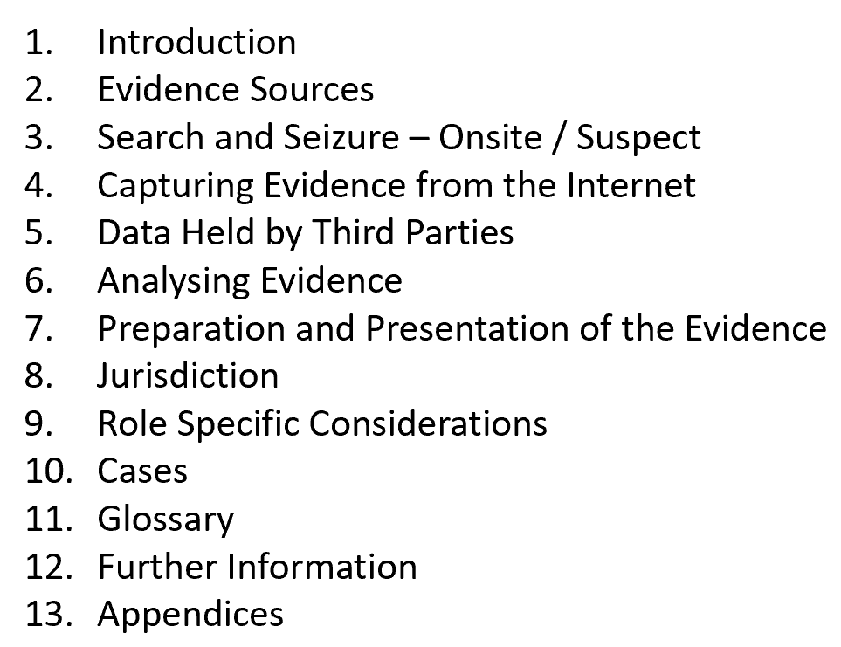
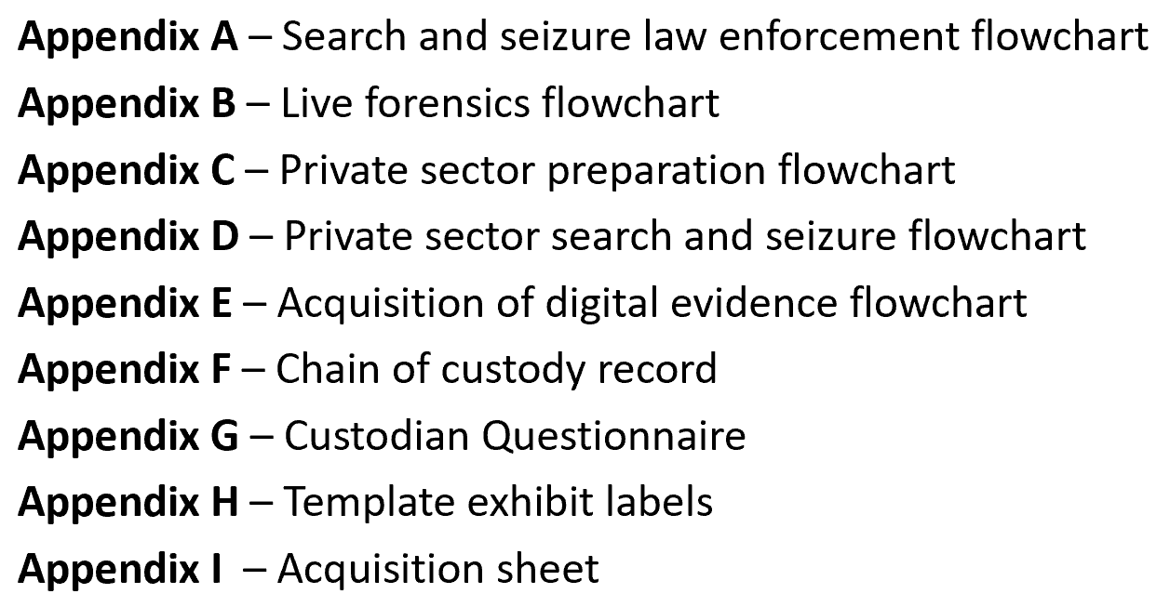
Guía sobre pruebas electrónicas
Incluye
Información
Información
importante
Información
de alto nivel técnico
Conocimientos
básicos
Conocimientos
avanzados
Conocimientos
especializados
Contenido
Documentos de referencia
www.coe.int/cybercrime
Notes:
En esta diapositiva se destaca la elaboración de la guía y su contenido

Slide 25
Guía sobre pruebas electrónicas
Por último
La guía no es un manual del Convenio de Budapest, pero hace referencia a él
  Los lectores deben remitirse a los documentos autorizados de su propio país y del Consejo
Los principios ofrecen la oportunidad de adoptar las medidas más adecuadas
Siempre se debe buscar el asesoramiento de un especialista
La guía se actualiza constantemente
www.coe.int/cybercrime
Notes:
El Convenio de Budapest contiene numerosas disposiciones para mejorar las investigaciones en las que están implicadas las pruebas electrónicas. Algunas de ellas se mencionan en esta guía; sin embargo, no se trata de una guía del Convenio y el lector deberá remitirse siempre a los documentos autorizados disponibles en el Consejo de Europa cuando desee utilizar estas disposiciones.
En caso de que el lector no esté seguro de qué curso de acción tomar, deberá remitirse a los principios para adoptar el que sea más eficaz.
El lector debe utilizar los consejos que sean pertinentes para los tipos de pruebas que esté tratando y buscar la ayuda de un especialista cuando las cuestiones que esté tratando trasciendan el ámbito de la guía.
Esta guía y la información que contiene tienen validez hasta el 31 de diciembre de 2017.
Está previsto que la guía se actualice antes de esa fecha para tener en cuenta cualquier cambio pertinente en la tecnología, los procedimientos y las prácticas que sean relevantes para su contenido.
Cualquier persona u organización que desee utilizar la guía después de la fecha indicada deberá ponerse en contacto con el Consejo de Europa a fin de obtener la última versión

Slide 26
Notes:
Antes de adentrarnos en el tema de Internet, tenemos que aclarar lo que es una red y lo que la compone, lo cual es importante para poder entender el funcionamiento de Internet.
El formador debería iniciar esta sesión con una pregunta abierta a los delegados, dedicando un poco de tiempo a intentar que describan lo que creen que es la ciberdelincuencia.
Puede hacerse en un foro abierto o en grupos más pequeños. La idea es obtener una definición sencilla de lo que es.

Slide 27
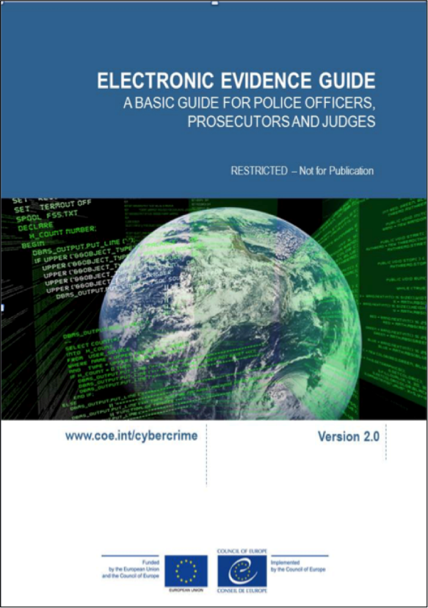
Principios de las pruebas electrónicas
Sección 3
Pruebas digitales y electrónicas
www.coe.int/cybercrime
Notes:
El formador debe presentarlos -y luego leer todo el principio- antes de pasar a exponer los puntos que aparecen como viñetas
Todos los procedimientos penales dependen de las pruebas para decidir la culpabilidad o inocencia de un acusado o para decidir la validez de un caso en los procedimientos civiles. Tradicional e históricamente, el formato de las pruebas ha sido físico (como documentos o fotografías, etc.) o ha consistido en el testimonio oral de los testigos.
Las pruebas electrónicas proceden de dispositivos electrónicos como ordenadores y sus aparatos periféricos, redes informáticas, teléfonos móviles, cámaras digitales y otros equipos portátiles (incluidos los dispositivos de almacenamiento de datos), así como de Internet. La información que contiene no posee una
forma física independiente.
Sin embargo, en muchos aspectos, las pruebas electrónicas no difieren de las pruebas tradicionales en el sentido de que la parte que las introduce en el procedimiento judicial debe ser capaz de demostrar que reflejan el mismo conjunto de circunstancias e información fáctica que en el momento del delito. En otras palabras, deben poder demostrar que no se han producido (o podrían haberse producido) cambios, supresiones, adiciones u otras alteraciones.
La naturaleza intangible de cualquier dato e información almacenada en forma electrónica hace que sea mucho más fácil de manipular y más propensa a la alteración que las formas tradicionales de pruebas. Esto ha generado desafíos especiales para el sistema de justicia, que requiere que estos datos se manejen de manera especial
para asegurar la integridad de las pruebas que ofrece.
Dadas sus especiales características, las pruebas electrónicas podrían definirse como:
Cualquier información generada, almacenada o transmitida en formato digital que pueda ser necesaria posteriormente
para probar o refutar un hecho controvertido en un procedimiento judicial.

Slide 28
Principios de las pruebas electrónicas
Integridad de los datos
‘Ninguna medida que se adopte debe implicar un cambio en los dispositivos o soportes electrónicos, que posteriormente puedan
ser empleados en los tribunales’
  El objetivo es no hacer ningún cambio
  El funcionario encargado se responsabiliza de la integridad y de la cadena forense
  Los datos de una máquina activa pueden cambiar
    El cambio debe causar el menor impacto
    Se deben realizar de manera particular
    Por una persona cualificada para ello
www.coe.int/cybercrime
Notes:
Cuando se manipulen dispositivos y datos electrónicos, no deben modificarse, ni en lo que respecta al hardware ni al software. La persona encargada es responsable de la integridad del material recuperado en el lugar de los hechos y, por tanto, de iniciar una cadena de custodia forense.
Hay circunstancias en las que se tomará la decisión de acceder a los datos en un sistema informático en vivo para evitar la pérdida de posibles pruebas. Esto debe llevarse a cabo de una manera que cause el menor impacto en los datos y por una persona calificada para hacerlo. Si se considera necesario este tipo de acción, deben tenerse en cuenta los principios 2 a 5.

Slide 29
Principios de las pruebas electrónicas
2. Pista de auditoría
‘Se debe crear y conservar una pista de auditoría u otro tipo de registro de todas las acciones realizadas al manejar las pruebas electrónicas. Un tercero independiente debería poder examinar esas acciones y obtener el mismo resultado.’
  Registro preciso de todas las acciones
  Se pueden revisar - y recrear
  Deben conservarse
www.coe.int/cybercrime
Notes:
Es imprescindible registrar con precisión todas las actividades para que un tercero pueda reconstruir las acciones del primer interviniente en el lugar de los hechos, con el fin de asegurar su valor probatorio en los tribunales. Toda la actividad relacionada con la confiscación, el acceso, el almacenamiento o la transferencia de pruebas electrónicas debe documentarse completamente, conservarse y estar disponible para su revisión.

Slide 30
Principios de las pruebas electrónicas
3. Apoyo especializado
‘Si se supone que se pueden encontrar pruebas electrónicas en el curso de una operación, el responsable debe notificar oportunamente a los especialistas/asesores externos’
  Del registro y la confiscación a la presentación
  Familiarizado con las directrices
  Tener conocimientos especializados y experiencia
  Conocimientos jurídicos y de investigación
  Habilidades de comunicación y lingüísticas
www.coe.int/cybercrime
Notes:
En el caso de las investigaciones que implican el registro y la confiscación de pruebas electrónicas, puede ser necesario consultar a especialistas externos. Todos los especialistas externos deben estar familiarizados con los principios establecidos en este documento o en otros similares. Un especialista debe tener:
Conocimientos especializados necesarios y experiencia en el campo,
Conocimientos de investigación necesarios,
Conocimientos necesarios del asunto en cuestión,
Conocimientos jurídicos necesarios,
Habilidades de comunicación apropiadas (tanto para explicaciones orales como escritas)
Habilidades lingüísticas apropiadas necesarias.

Slide 31
Principios de las pruebas electrónicas
4. Formación adecuada
‘Los primeros intervinientes deben estar debidamente formados para poder registrar y confiscar las pruebas electrónicas si no hay expertos disponibles en el lugar de los hechos’
  La formación es vital para todos los intervinientes
  Es posible que tengan que recopilar datos/acceder a ellos
  Explicar la relevancia y las implicaciones de sus acciones
www.coe.int/cybercrime
Notes:
En circunstancias excepcionales en las que sea necesario que un primer interviniente obtenga pruebas electrónicas y/o acceda a los datos originales conservados en un dispositivo electrónico o medio de almacenamiento digital, deberá recibir formación para hacerlo correctamente y para explicar la relevancia y las implicaciones de sus acciones

Slide 32
Principios de las pruebas electrónicas
5. Legalidad
‘La persona y el organismo a cargo del caso son responsables de velar por el cumplimiento de la ley, los principios forenses y procesales generales y los principios enumerados anteriormente. Esto se aplica a la posesión de pruebas electrónicas y al acceso a ellas’
  Los Estados miembros deben tener su propia documentación
  Necesidad de asegurar los procesos y la formación
www.coe.int/cybercrime
Notes:
Cada Estado miembro debe tener en cuenta sus propios documentos jurídicos y reglamentos a la hora de interpretar las medidas propuestas en este documento.

Slide 33
Notes:
Antes de adentrarnos en el tema de Internet, tenemos que aclarar lo que es una red y lo que la compone, lo cual es importante para poder entender el funcionamiento de Internet.
El formador debería iniciar esta sesión con una pregunta abierta a los delegados, dedicando un poco de tiempo a intentar que describan lo que creen que es la ciberdelincuencia.
Puede hacerse en un foro abierto o en grupos más pequeños. La idea es obtener una definición sencilla de lo que es.

Slide 34
Lugares en que pueden hallarse pruebas electrónicas
Sección 4
Pruebas digitales y electrónicas
www.coe.int/cybercrime

Slide 35

Confiscación
Tres tipos posibles:
  ‘Post-mortem’ cuando el dispositivo de destino está apagado
  ‘En vivo’ cuando el dispositivo está encendido y funcionando
    Con una decisión en cuanto a:
      Apagarlo
      Interactuar con él
  Una combinación de acciones
www.coe.int/cybercrime
Notes:
Dicha decisión se concretará en el lugar de los hechos (mayor claridad)
No obstante, siempre es mejor disponer de la mayor cantidad de información posible, ya que saber a qué se va puede ser útil, especialmente en una situación poco habitual.
1 es sencillo - simple confiscación y presentación
2 es más complejo, y puede requerir más conocimientos especializados

Slide 36
Consideraciones relativas a la confiscación
El equipo de registro cuenta con miembros especialmente formados
  Puede contar con especialistas independientes
Administrador del sistema/empresa externa
  ¿Pueden ayudar?
Cualquier persona que se implique debe tener una formación básica
Presenciar y registrar todas las acciones
Conocimiento de los principios/aspectos de la ciencia forense por parte de los equipos
Información de contacto de la unidad especializada disponible
www.coe.int/cybercrime
Notes:
Si se sabe o se sospecha que pueden encontrarse pruebas electrónicas en el lugar de los hechos, el equipo de registro debe incluir miembros especialmente formados en esa función, así como un especialista independiente si es necesario.
Si el sistema es administrado o mantenido por una empresa o un administrador externo, el investigador podría considerar su participación como testigo experto (por supuesto, si no se le considera sospechoso y no tiene ningún otro conflicto de intereses).
Como mínimo, las personas que se ocupan de las pruebas electrónicas (e idealmente todos los presentes) deberían haber recibido una formación básica para identificar y recoger las posibles fuentes de dichas pruebas.
En la medida de lo posible, cada grupo encargado de confiscar las pruebas electrónicas debe estar formado por al menos dos agentes, de modo que pueda haber dos testigos para cada acción realizada.
Todos los miembros del equipo deben conocer los principios que deben aplicarse en el manejo de las pruebas electrónicas, así como los utilizados para el manejo de otras pruebas físicas. Deben conocer las medidas especiales necesarias (por ejemplo, no utilizar polvo de aluminio para recoger las huellas dactilares de los dispositivos electrónicos).
También deben saber que en determinadas situaciones deben ponerse en contacto con una unidad especializada y deben tener preparada esta información de contacto si no han involucrado a especialistas en el registro

Slide 37
Planificación y preparación
Suficientemente rigurosa para identificar posibles problemas
  ¿qué se va a encontrar - equipos/personas?
  ¿necesidad de conocimientos forenses digitales en el lugar de los hechos?
¿Dónde se encuentran los datos?
¿Qué cantidad hay?
¿Cuánto se ha copiado, en el lugar de los hechos o en el laboratorio?
¿Cuál es el grado de sofisticación del sospechoso?
¿Fuentes alternativas a las mismas pruebas?
www.coe.int/cybercrime
Notes:
Dado que la ciencia forense digital es tan compleja y que intervienen muchas disciplinas diferentes, un examinador forense digital tiende a especializarse en un área de las pruebas electrónicas. Esto significa que un investigador o un fiscal puede necesitar a veces los servicios de un especialista digital para que le ayude en situaciones técnicas concretas. A la hora de seleccionar un especialista, puede ser útil ver algún tipo de acreditación formal otorgada por un organismo académico o profesional respetado. La acreditación representa un determinado nivel de formación y proporciona una evaluación independiente de sus credenciales cuando se examinan sus conocimientos en los tribunales. Asimismo, un historial de publicaciones en revistas reconocidas, la experiencia en casos anteriores y una reputación profesional contribuyen a aumentar esa confianza.
El proceso de selección no debe ser fortuito, sino activo y estructurado desde el principio. Las unidades de delitos informáticos pueden ofrecer asesoramiento adicional sobre los criterios de selección, sin embargo, los siguientes criterios pueden ayudar a establecer el valor y la reputación de un testigo consultor interno.
Competencias especializadas
a. Títulos y acreditaciones académicas y profesionales pertinentes;
b. Competencias específicas que posee en relación con el caso en cuestión;
c. Participación en cualquier instituto o asociación profesional especializada pertinente;
d. Una reputación reconocida por su actividad en el área de especialización requerida (por ejemplo, ¿tiene el especialista algún premio por su trabajo?).
Experiencia especializada
a. La duración y la naturaleza de la experiencia de este tipo de trabajo;
b. Nivel y antigüedad alcanzados;
c. El número de casos judiciales en los que ha intervenido;
d. El tipo y la complejidad de los casos en los que ha intervenido el especialista;
e. Pruebas que demuestren el nivel y la calidad de la experiencia (por ejemplo, participación como ponente invitado en eventos de renombre; publicaciones en revistas respetadas de revisión por pares, nombramientos oficiales y
honoríficos relacionados con la especialidad).
Conocimientos de investigación
Comprensión de la naturaleza y las necesidades de una investigación en términos de confidencialidad, relevancia y distinción entre información, inteligencia y pruebas.
Conocimiento del contexto
Comprensión de la diferencia entre los enfoques, el lenguaje, las filosofías, las prácticas y las funciones de la policía y el derecho, y los conocimientos técnicos necesarios de las tecnologías de la información, así como la familiaridad con el concepto de probabilidad en su sentido más amplio y el conocimiento de la diferencia entre las normas de prueba científicas y jurídicas.
Conocimientos jurídicos
Comprensión de los aspectos relevantes de la ley en relación con:
a. Declaraciones;
b. Continuidad;
c. Reglas de las pruebas;
d. Procedimientos judiciales (en particular, las diferencias en las funciones de la defensa y la acusación);
e. Una clara comprensión de las funciones y responsabilidades del experto.
Habilidades de comunicación
La capacidad de expresarse y explicarse en el lenguaje ordinario:
a. La naturaleza de la especialidad;
b. Las técnicas y el equipo utilizados en el examen;
c. Los métodos de interpretación utilizados;
d. Los puntos fuertes y débiles de las pruebas;
e. Cualquier posible explicación alternativa para los hechos descubiertos.
General
a. El experto puede necesitar una autorización de seguridad del nivel adecuado para manejar el material probatorio;
b. El experto debe firmar un acuerdo de no divulgación (para garantizar la confidencialidad de los conocimientos adquiridos durante el examen);
c. Cuando proceda, el experto deberá conocer las directrices pertinentes sobre el material relacionado con la pedofilia, incluido el efecto de dicho material en otras personas implicadas, y se le exigirá que evalúe el riesgo de forma adecuada;
d. El especialista no debe tener ningún conflicto de intereses y debe estar obligado a hacer una declaración a tal efecto.
¿Dónde están alojados los datos (es decir, dónde se almacenan realmente)?
No es raro que los datos estén alojados en una ubicación distinta a la del equipo. Si llega al lugar de un registro sin tener en cuenta esta posibilidad, es posible que se requiera una autorización legal adicional (especialmente si los datos están almacenados en una jurisdicción diferente) o que se necesiten conocimientos técnicos o equipos adicionales.
¿Cuál es el grado de sofisticación del sospechoso?
Es conveniente reunir toda la información posible sobre el sospechoso. Un sospechoso experto en informática puede haber implementado procedimientos antiforenses para interferir con la confiscación del equipo o la captura de datos (por ejemplo, puede haber cifrado todos sus dispositivos de almacenamiento de datos o haber instalado un borrado de datos de clave única en sus ordenadores). Si este es el caso, será necesario tener preparadas las contramedidas. También es posible que el sospechoso haya almacenado los datos en la nube o que utilice algún otro recurso en línea para que no se encuentren datos en su equipo.
¿Existen fuentes de pruebas alternativas o complementarias?
Antes de embarcarse en cualquier acción que pueda implicar el contacto directo con un sospechoso, la confiscación de su equipo o la captura de sus datos, se debe considerar durante la fase de planificación si existen otras fuentes, más preferibles, de las
que se podría obtener la misma información. Por ejemplo, podría considerar ponerse en contacto con otras partes de una transacción en línea (como un intercambio de correo electrónico), con un tercero como un proveedor de servicios de Internet (ISP) o un proveedor de servicios en línea. Con un mayor uso de la nube, los mismos datos pueden ser recuperados desde esa fuente de terceros. El hecho de recuperar los datos del sospechoso o del poseedor alternativo de los datos es una decisión táctica. En algunas jurisdicciones, las terceras partes están obligadas por ley a notificar a su cliente cualquier solicitud de acceso a los datos, lo que puede alertar a un sospechoso de forma inconveniente y llevarle a ocultar o destruir pruebas. El investigador o el fiscal a cargo tendrá que considerar cómo el procedimiento de recuperación de datos de terceros podría repercutir en la eficacia de una investigación (especialmente si los datos se encuentran en otra jurisdicción). También será importante decidir qué fuente de pruebas es la mejor para los fines de la investigación y la más valiosa para su resultado final.
Algunas preguntas relacionadas con el proceso de planificación serían las siguientes:
¿Qué hardware/sistema operativo/software/aplicaciones y medios de almacenamiento, equipos relacionados con la comunicación y la red (ISP, teléfono, fax, módem, equipos de red LAN, etc.) es probable que se encuentre?
¿Quién es el responsable del sistema informático y/o de la red (por ejemplo, hay un administrador local o el sistema es administrado por una empresa externa)?
¿Cuántos equipos puede haber?
¿Cuántos datos puede que haya que copiar?
¿Existe una copia de seguridad del sistema en un medio de almacenamiento?

Slide 38
Planificación y preparación
Debidamente autorizada (orden judicial, etc.)
Se puede realizar una entrada rápida si es necesario
Elegir a los miembros del equipo y a los especialistas
Asignar tareas y funciones: personas, equipos, etc.
Breve
Suministro de herramientas y equipos
www.coe.int/cybercrime
Notes:
Una vez realizada la planificación y la reflexión iniciales, la preparación para la entrada y el registro propiamente dichos debe incluir los siguientes pasos:
Comprobar que la entrada en los locales y la confiscación de las pruebas electrónicas han sido debidamente autorizadas por la ley (por ejemplo, obtener una orden de registro u otra autorización de acuerdo con las leyes aplicables);
Asegurarse de que se dispone de medios de entrada rápidos y seguros y que se han dispuesto;
Elegir a los miembros del equipo (incluidos los especialistas externos si es necesario);
Asignar tareas individuales a los miembros del equipo;
Informar a los miembros del equipo sobre cómo realizar sus tareas (deben haber superado la formación básica correspondiente); y
Suministrar las herramientas y el equipo de confiscación necesarios

Slide 39
Testigos de consulta externa
Conjunto de habilidades
Experiencia especializada
Conocimiento de las investigaciones
Conocimiento del contexto
Conocimientos jurídicos
Habilidades de comunicación
www.coe.int/cybercrime
Notes:
Dado que la ciencia forense digital es tan compleja y que intervienen muchas disciplinas diferentes, un examinador forense digital tiende a especializarse en un área de las pruebas electrónicas. Esto significa que un investigador o un fiscal puede necesitar a veces los servicios de un especialista digital para que le ayude en situaciones técnicas concretas. A la hora de seleccionar un especialista, puede ser útil ver algún tipo de acreditación formal otorgada por un organismo académico o profesional respetado. La acreditación representa un cierto nivel de formación
y proporciona una evaluación independiente de sus credenciales cuando se examinan sus conocimientos en los tribunales. Asimismo, un historial de publicaciones en revistas reconocidas, la experiencia en casos anteriores y una reputación profesional contribuyen a aumentar esa confianza. El proceso de selección no debe ser fortuito, sino activo y estructurado desde el principio. Las unidades de delitos informáticos pueden ofrecer asesoramiento adicional sobre los criterios de selección, sin embargo, los siguientes criterios pueden ayudar a establecer el valor y la reputación de un testigo consultor independiente (estos criterios son los mismos que los presentados en la diapositiva 79 en relación con el testigo consultor interno).
Competencias especializadas
a. Títulos y acreditaciones académicas y profesionales pertinentes;
b. Competencias específicas que posee en relación con el caso en cuestión;
c. Participación en cualquier instituto o asociación profesional especializada pertinente;
d. Una reputación reconocida por su actividad en el área de especialización requerida (por ejemplo, ¿tiene el especialista algún premio por su trabajo?).
Experiencia especializada
a. La duración y la naturaleza de la experiencia de este tipo de trabajo;
b. Nivel y antigüedad alcanzados;
c. El número de casos judiciales en los que ha intervenido;
d. El tipo y la complejidad de los casos en los que ha intervenido el especialista;
e. Pruebas que demuestren el nivel y la calidad de la experiencia (por ejemplo, participación como ponente invitado en eventos de renombre; publicaciones en revistas respetadas de revisión por pares, nombramientos oficiales y honoríficos relacionados con la especialidad).
Conocimientos de investigación
Comprensión de la naturaleza y las necesidades de una investigación en términos de confidencialidad, relevancia y distinción entre información, inteligencia y pruebas.
Conocimiento del contexto
Comprensión de la diferencia entre los enfoques, el lenguaje, las filosofías, las prácticas y las funciones de la policía y el derecho, y los conocimientos técnicos necesarios de las tecnologías de la información, así como la familiaridad con el concepto de probabilidad en su sentido más amplio y el conocimiento de la diferencia entre las normas de prueba científicas y jurídicas.
Conocimientos jurídicos
Comprensión de los aspectos relevantes de la ley en relación con:
a. Declaraciones;
b. Continuidad;
c. Reglas de las pruebas;
d. Procedimientos judiciales (en particular, las diferencias en las funciones de la defensa y la acusación);
e. Una clara comprensión de las funciones y responsabilidades del experto.
Habilidades de comunicación
La capacidad de expresarse y explicarse en el lenguaje ordinario:
a. La naturaleza de la especialidad;
b. Las técnicas y el equipo utilizados en el examen;
c. Los métodos de interpretación utilizados;
d. Los puntos fuertes y débiles de las pruebas;
e. Cualquier posible explicación alternativa para los hechos descubiertos.
General
a. El experto puede necesitar una autorización de seguridad del nivel adecuado para manejar el material probatorio;
b. El experto debe firmar un acuerdo de no divulgación (para garantizar la confidencialidad de los conocimientos adquiridos durante el examen);
c. Cuando proceda, el experto deberá conocer las directrices pertinentes sobre el material relacionado con la pedofilia, incluido el efecto de dicho material en otras personas implicadas, y se le exigirá que evalúe el riesgo de forma adecuada;
d. El especialista no debe tener ningún conflicto de intereses y debe estar obligado a hacer una declaración a tal efecto.

Slide 40
Para llevar al lugar del delito
Herramientas y equipos
  los cambios en la tecnología dictarán lo que se necesita
  guantes
Documentos de registro apropiados
  registros, etiquetas, cinta adhesiva, etiquetas, formularios, guantes, etc.
Cámara (foto y vídeo)
Cajas, bolsas, plástico de burbujas, bridas para cables, bolsas para pruebas
  Bolsas de faraday
www.coe.int/cybercrime
Notes:
Es posible que se necesiten herramientas y equipos especiales para recopilar las pruebas electrónicas
Los avances tecnológicos pueden imponer cambios en las herramientas y equipos necesarios
Cabeza plana y cruceta, y específicos del fabricante, p. ej., Hewlett Packard, Apple
Tuerca hexagonal, tuerca de estrella y broca de seguridad
Estándar y de punta de aguja
Para retirar las bridas de los cables
Los ordenadores y dispositivos afines son instrumentos electrónicos frágiles y sensibles a la temperatura, la humedad, los golpes físicos, la electricidad estática, las fuentes magnéticas e incluso a alguna función operativa (por ejemplo, el encendido y apagado). Por lo tanto, deben tomarse precauciones especiales al empaquetar, transportar y almacenar las pruebas electrónicas. Para mantener la cadena de custodia, se debe registrar el embalaje, el transporte y el almacenamiento, y se debe cronometrar y anotar cualquier cambio de custodia o condición de los bienes confiscados. Una manipulación inexperta puede causar daños o la destrucción de las pruebas electrónicas, por lo que deben tomarse las
siguientes precauciones:
• Embalaje:
- Asegurarse de que todas las pruebas electrónicas recogidas estén debidamente documentadas y etiquetadas antes de su embalaje;
- Siempre que sea posible, transportar las pruebas electrónicas recogidas en el embalaje original;
- Si no se dispone del embalaje original, utilizar un embalaje antiestático (por ejemplo, papel o bolsas de plástico antiestáticas). Evitar el uso de materiales que puedan producir electricidad estática, como las bolsas de plástico estándar;
- No doblar, plegar o rayar los medios de almacenamiento como disquetes, CD-ROM y cintas;
- No colocar etiquetas adhesivas en la superficie del soporte de almacenamiento. Siempre que sea posible, utilizar cajas o sobres para embalar los soportes de almacenamiento;
- Asegurarse de que todos los contenedores que contengan pruebas estén debidamente etiquetados;
- Si se recogen varios sistemas informáticos, etiquetar cada uno de ellos para poder volver a montarlos tal y como se han encontrado.
• Dejar los teléfonos celulares, móviles o inteligentes en el estado de energía (encendido o apagado) en el que se encontraron.
- Empaquetar los teléfonos móviles o inteligentes en material que bloquee la señal, como bolsas de aislamiento de Faraday, material de blindaje de radiofrecuencias o envolverlos en papel de aluminio, para evitar que los dispositivos envíen o reciban mensajes de datos. Si está mal empaquetado o se saca del embalaje blindado, el dispositivo puede enviar y recibir mensajes de datos. Hay que tener en cuenta que guardar los dispositivos en un embalaje que bloquee la señal puede reducir la duración de la batería de forma significativa. En caso de batería baja, considerar la posibilidad de poner los dispositivos en "modo de vuelo" en su lugar.
• Transporte:
- Mantener las pruebas electrónicas alejadas de las fuentes magnéticas. Los transmisores de radio, los imanes de los altavoces y los asientos con calefacción son ejemplos de elementos que podrían dañar las pruebas electrónicas;
- Asegurarse de que el equipo está protegido de golpes y choques (es decir, de daños mecánicos), del calor y de la humedad;
- Asegurarse de que los ordenadores y otros dispositivos que no estén empaquetados en contenedores
estén asegurados durante el transporte para evitar golpes y vibraciones excesivas. Por ejemplo, los ordenadores deben colocarse en el suelo del vehículo y los monitores en el asiento con la pantalla hacia abajo y asegurados con el cinturón de seguridad;
- No colocar objetos pesados encima de los equipos/soportes más pequeños;
- Siempre que sea posible, no almacenar las pruebas electrónicas en los vehículos durante largos períodos de tiempo;
- Documentar el transporte de las pruebas digitales y mantener la cadena de custodia de todas las pruebas transportadas.
Para proteger los equipos que se retiran, como las placas de circuitos. Deben evitarse los materiales que puedan producir estática, como las bolsas de polietileno.
------
Para proteger cables
------
-----
Deben evitarse los materiales que puedan producir electricidad estática, como el poliestireno extruido o los cacahuetes de poliestireno extruido
Se debe utilizar el embalaje original siempre que esté disponible

Slide 41
Para llevar al lugar del delito (análisis forense en vivo)
Ordenador portátil (con herramientas forenses estándar)
Cables de red
Discos duros (alta capacidad)
Bloqueadores de escritura por hardware
Medio de arranque forense (DVD/USB)
Herramientas para datos en vivo
www.coe.int/cybercrime
Notes:
Un ordenador portátil cargado con todas las herramientas forenses estándar;
- Cables de red (par trenzado y cruzado);
- Suficiente capacidad de disco duro (por ejemplo, algunos discos duros externos de Terabyte);
- Bloqueadores de escritura por hardware (para la obtención de imágenes in situ y para el triaje);
- DVDs de arranque forense (para cuando los agentes reciban formación sobre su uso, con fines forenses);
- Herramientas de análisis forense de datos en vivo (para cuando los agentes reciban información sobre su uso, con fines forenses);
- Transporte (hacia y desde el lugar de los hechos, para los miembros del equipo, las herramientas y el equipo de confiscación y las pruebas confiscadas).

Slide 42

Aseguramiento del lugar del delito
Seguridad de las personas
Integridad de las pruebas
  Las pruebas electrónicas se pueden alterar, borrar o destruir fácilmente
www.coe.int/cybercrime
Notes:
Un ordenador portátil cargado con todas las herramientas forenses estándar;
- Cables de red (par trenzado y cruzado);
- Suficiente capacidad de disco duro (por ejemplo, algunos discos duros externos de Terabyte);
- Bloqueadores de escritura por hardware (para la obtención de imágenes in situ y para el triaje);
- DVDs de arranque forense (para cuando los agentes reciban formación sobre su uso, con fines forenses);
- Herramientas de análisis forense de datos en vivo (para cuando los agentes reciban información sobre su uso, con fines forenses);
- Transporte (hacia y desde el lugar de los hechos, para los miembros del equipo, las herramientas y el equipo de confiscación y las pruebas confiscadas).

Slide 43
Aseguramiento del lugar del delito
Seguir la política jurisdiccional
Alejar a la gente
  de ordenadores y dispositivos
Asegurar los dispositivos (incluidos los personales y los portátiles)
Rechazar la ayuda de personas no autorizadas
Dejar el dispositivo apagado si ya está apagado
Comprobar el estado del dispositivo
Proteger los datos volátiles
Identificar los dispositivos - que deben retirarse y dejarse
www.coe.int/cybercrime
Notes:
Asegurar el lugar del delito implica los siguientes pasos:
• Seguir la política y el procedimiento estándar en su jurisdicción para asegurar el lugar del delito:
• Alejar a todas las personas de la proximidad de cualquier prueba que se vaya a recoger (incluidos el equipo y la fuente de alimentación);
• Asegurar todos los dispositivos electrónicos, incluidos los personales y los portátiles;
• Rechazar las ofertas de ayuda o asistencia técnica de cualquier persona no autorizada.
• Dejar un ordenador o dispositivo electrónico apagado si ya lo está.
Si un ordenador está encendido o no se puede determinar su estado, el investigador debe seguir los pasos descritos en el apartado 3.4.3 de la guía;
• Proteger los datos volátiles física y electrónicamente siguiendo los pasos descritos en la sección 3.5;
• Identificar y documentar los componentes electrónicos relacionados que no se recogerán;
• Identificar las líneas telefónicas y de red conectadas a los dispositivos, documentarlas y etiquetarlas;
Decidir si se requiere alguna otra prueba de un artefacto que se deba confiscar (por ejemplo, ADN, huellas dactilares, drogas, acelerantes);
- Si es así, seguir los procedimientos generales de manipulación de ese tipo de pruebas establecidos en el manual correspondiente;
- Posponer las técnicas destructivas hasta después de la recuperación de las pruebas electrónicas;
§ Recoger las huellas latentes una vez finalizada la recuperación de las pruebas electrónicas (ya que los teclados, el ratón del ordenador, los disquetes, los CD u otros componentes pueden tener huellas latentes u otras pruebas físicas que conservarse);
§ No utilizar polvo de aluminio para recoger las huellas dactilares del lugar de los hechos, ya puede dañar el equipo y los datos.

Slide 44
Aseguramiento del lugar del delito
Priorizar las pruebas electrónicas y las pruebas forenses
Buscar otros materiales no electrónicos
  Contraseñas, notas, manuales, impresiones, fotos
Fotografía/vídeo in situ (con todos los detalles)
www.coe.int/cybercrime
Notes:
Decidir si se requiere alguna otra prueba de un artefacto que se deba confiscar (por ejemplo, ADN, huellas dactilares, drogas, acelerantes);
- Si es así, seguir los procedimientos generales de manipulación de ese tipo de pruebas establecidos en el manual correspondiente;
- Posponer las técnicas destructivas hasta después de la recuperación de las pruebas electrónicas;
§ Recoger las huellas latentes una vez finalizada la recuperación de las pruebas electrónicas (ya que los teclados, el ratón del ordenador, los disquetes, los CD u otros componentes pueden tener huellas latentes u otras pruebas físicas que conservarse);
§ No utilizar polvo de aluminio para recoger las huellas dactilares del lugar de los hechos, ya puede dañar el equipo y los datos.

Slide 45
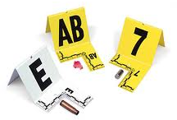
Documentación del lugar del delito
Esquema
Fotografiar/grabar todo el lugar
  Fotografía específica de dispositivos a modo de referencia
Detallar todos los dispositivos - si están encendidos o apagados
Conexiones y etiquetar puertos
Estado de la pantalla - si está activada (fotografiar y grabar)
Se deben documentar todas las acciones que se lleven a cabo
www.coe.int/cybercrime
Notes:
La documentación del lugar de los hechos es un proceso continuo durante todo el procedimiento de confiscación. Es de vital importancia documentar con precisión la ubicación y el estado de los ordenadores, los medios de almacenamiento y otros dispositivos electrónicos y convencionales. En esta sección solo se ofrece un resumen de la información que debe documentarse.
Escena física
Pruebas electrónicas
Personas
Detalles de todos los equipos relevantes encontrados
Estado y ubicación de cada sistema informático que contenga o presente pruebas electrónicas, incluido el estado de alimentación del ordenador
Documentar todas las conexiones (por cable o inalámbricas) hacia y desde el sistema informático u otros dispositivos
Etiquetar todos los puertos y cables para poder volver a montarlos con exactitud más adelante
Etiquetar los puertos de conexión no utilizados como "no utilizados". Identificar las estaciones de acoplamiento de los ordenadores portátiles en un esfuerzo por identificar otros medios de almacenamiento.
Documentar los detalles del monitor en el momento de la intervención.
Fotografiar la parte frontal del ordenador, así como la pantalla del monitor y otros componentes
Anotar lo que aparece en la pantalla del monitor
Grabar programas activos o crear una documentación más extensa de la actividad de la pantalla del monitor.
Documentar los componentes electrónicos relevantes que no se recopilarán

Slide 46

Personas/Entrevistas
Realizadas en el marco de la legislación/política nacional
Identificar a las personas presentes
  registrar los detalles, las horas de entrada, etc.
Puede ser de utilidad –
  finalidad del dispositivo, propietario, usuario, nombres de usuario, información de la cuenta, documentación
  contraseñas (dispositivos, servidores, cifrado)
  detalles sobre el almacenamiento externo
www.coe.int/cybercrime
Notes:
Finalidad del dispositivo/sistema
Propietarios y/o usuarios de los dispositivos/sistemas encontrados en el lugar de los hechos, así como contraseñas, nombres de usuario y proveedor de servicios de Internet
Las contraseñas necesarias para acceder al sistema, al software o a los datos.
Cualquier esquema de seguridad único o dispositivo destructivo
Información de la cuenta de Facebook u otro sitio web de redes sociales en línea.
Cualquier almacenamiento de datos fuera de las instalaciones
Cualquier documentación explicativa del hardware o software instalado en el sistema
Cualquier otra información pertinente

Slide 47
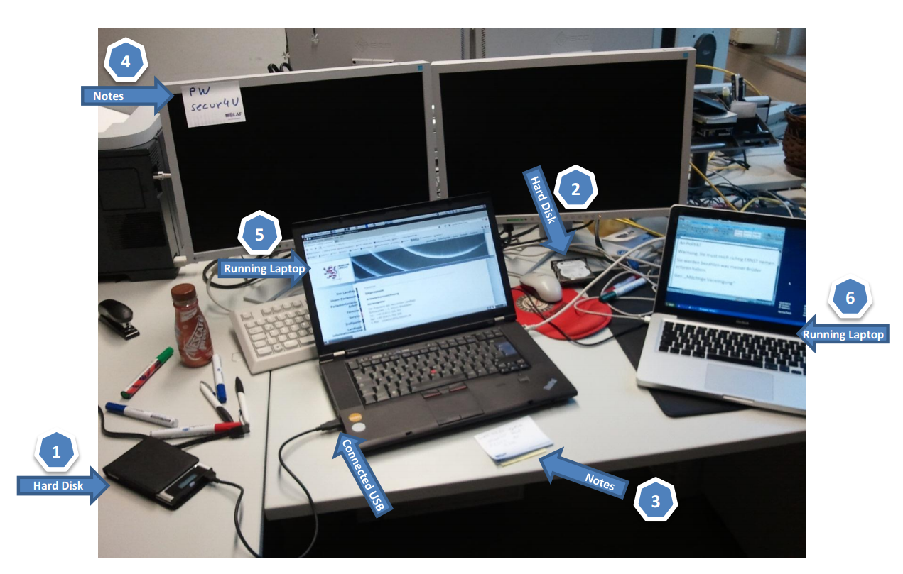
Ejemplos de lugares de comisión de delitos
www.coe.int/cybercrime
Notes:
Estas diapositivas son simplemente ejemplos visuales de lo que se puede encontrar. El formador puede preparar las diapositivas de manera que los descriptores queden ocultos, para poder pedir a los delegados que identifiquen las fuentes de pruebas potenciales a partir de las imágenes.

Slide 48
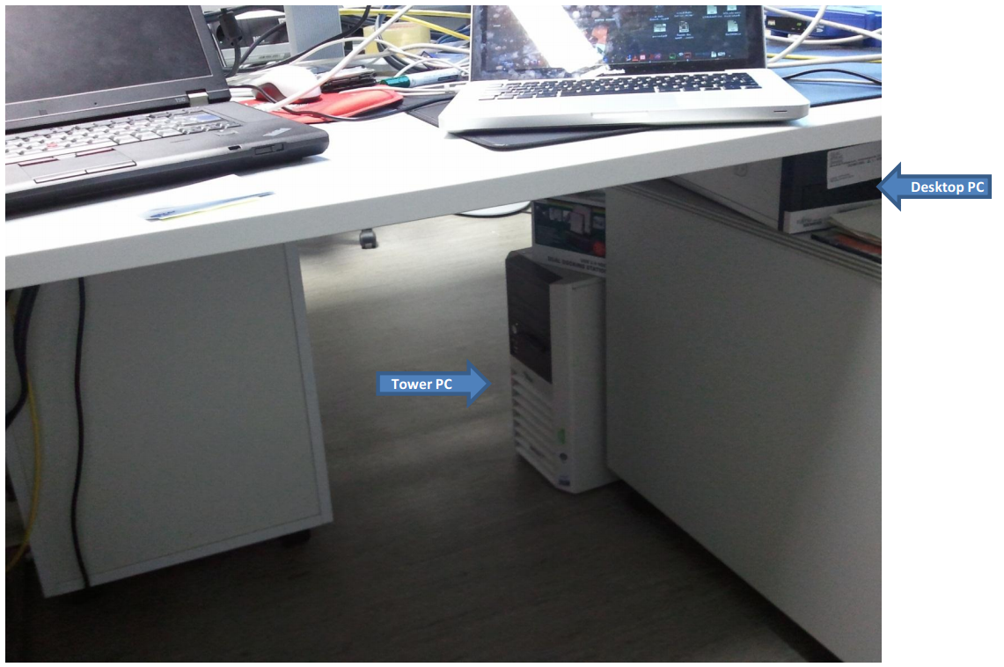
Ejemplos de lugares de comisión de delitos
www.coe.int/cybercrime
Notes:
Finalidad del dispositivo/sistema
Propietarios y/o usuarios de los dispositivos/sistemas encontrados en el lugar de los hechos, así como contraseñas, nombres de usuario y proveedor de servicios de Internet
Las contraseñas necesarias para acceder al sistema, al software o a los datos.
Cualquier esquema de seguridad único o dispositivo destructivo
Información de la cuenta de Facebook u otro sitio web de redes sociales en línea.
Cualquier almacenamiento de datos fuera de las instalaciones
Cualquier documentación explicativa del hardware o software instalado en el sistema
Cualquier otra información pertinente

Slide 49
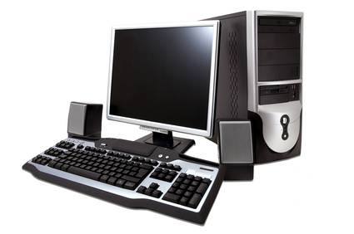
Manejo de los dispositivos
Caso A - El ordenador está apagado
No encenderlo
  Asegurar, fotografiar, desmontar
Si se trata de un dispositivo portátil, retirar también la batería
Mayores posibilidades de cumplir
con el Principio 1
www.coe.int/cybercrime
Notes:
Una vez que haya determinado si el ordenador está encendido o apagado, deberá realizar una de las siguientes acciones:
Situación A: Ha constatado que el sistema está apagado; ¡no lo encienda!
• Retire el cable de alimentación del equipo de destino (no lo apague en la toma de corriente) y registre la hora de hacerlo.
• Si se trata de un dispositivo portátil, retire también la batería. Retire los paquetes de baterías adicionales, si es el caso (algunos dispositivos portátiles tienen una segunda batería en el compartimento multiuso en lugar de una unidad de disquete o de CD).
Si el sistema informático está apagado, déjelo apagado porque el proceso de arranque modificará los datos del ordenador y podría destruir las pruebas.

Slide 50
Manejo de los dispositivos
Caso B - El ordenador está encendido
No apagarlo
  Asegurar, fotografiar, evaluar
Intervención de un especialista
Considerar la recopilación de ‘datos en vivo’
Menores posibilidades de cumplir
con el Principio 1
www.coe.int/cybercrime
Notes:
Situación B: Ha constatado que el sistema está encendido; ¡no lo apague!
• Intente ponerse en contacto con un especialista:
- Si hay un especialista disponible, siga sus consejos;
- Si no hay ningún especialista disponible, continúe con las indicaciones siguientes.
• No toque el teclado ni otros dispositivos de entrada.
• Proceda con los pasos descritos en el punto 3.5.
Recuerde: Si se retira el cable de alimentación del sistema informático, se verán afectados todos los programas que se estén ejecutando en ese momento y se perderán todos los datos almacenados actualmente en la memoria RAM (incluidos los datos relevantes, como las contraseñas). Esto incluiría cualquier conexión a Internet, la impresión o el cifrado.
Recuerde: Cuando se enciende un sistema, es fundamental que el sospechoso se encuentre vigilado y alejado de las cajas de fusibles, los interruptores de alimentación y los dispositivos de comunicación móviles. Ha habido casos en los que sistemas en funcionamiento con cifrado de disco completo se han apagado durante el registro sólo porque el sospechoso fue capaz de llegar a la caja de fusibles o de enviar una señal a un adaptador de corriente controlable a distancia.

Slide 51
Manejo de los dispositivos
Caso C - No se puede determinar
Suponer que está apagado
Quitar la fuente de alimentación
  Asegurar, fotografiar, desmontar
Algunas posibilidades de cumplir
con el Principio 1
www.coe.int/cybercrime
Notes:
Situación C: No se puede determinar si el sistema está encendido o apagado.
• Suponga que está apagado. No pulse el interruptor de encendido.
• Retire el cable de alimentación del equipo de destino (no lo apague en la toma de corriente) y registre la hora de hacerlo.
• Si se trata de un dispositivo portátil, retire también la batería. Retire los paquetes de baterías adicionales, si es el caso (algunos dispositivos portátiles tienen una segunda batería en el compartimento multiuso en lugar de una unidad de disquete o CD).

Slide 52
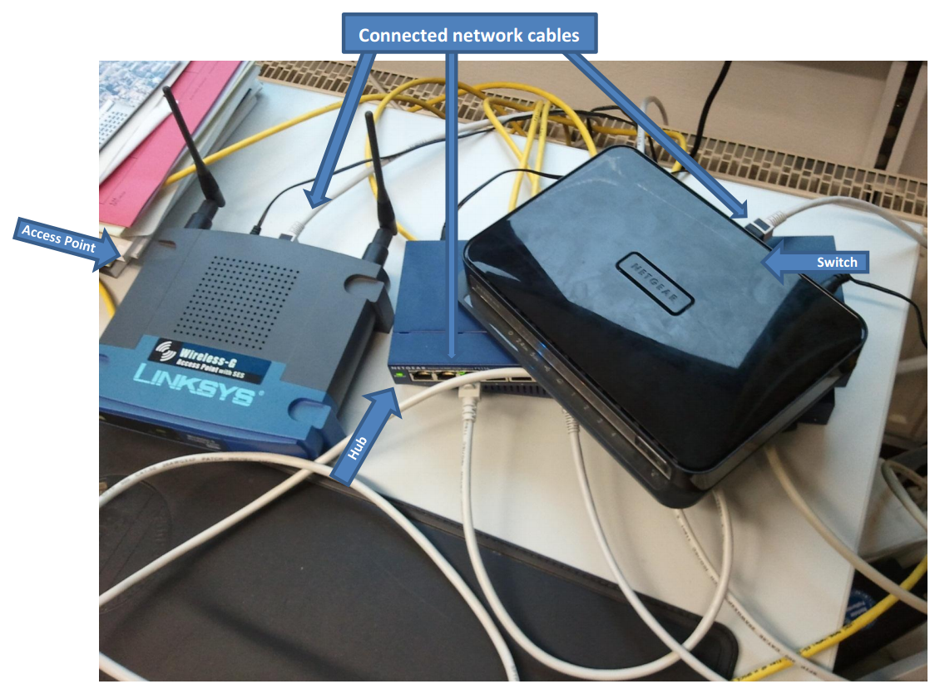
Redes
Contactar con un especialista
  Buscar varios ordenadores
  Servidor central
  Cableado
  Enrutador
  Puede ser en cualquier otro lugar
www.coe.int/cybercrime
Notes:
Si se encuentra con una red informática, póngase en contacto con un especialista en informática forense de su organismo o con un especialista externo recomendado por su organismo para que le ayude.
Indicaciones para redes:
varios sistemas informáticos
componentes de red (enrutador, concentradores, conmutadores, etc.)
tarjetas de interfaz de red
cables de red
antenas de dispositivos wifi
servidores
Etiquete todos los cables y dispositivos y documente la conexión

Slide 53
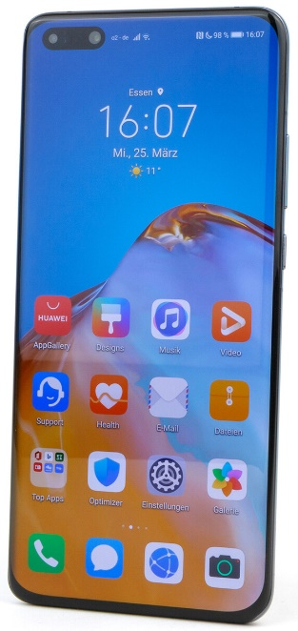
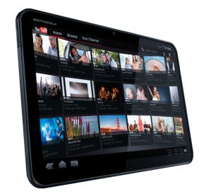
Móviles/Smartphones/Tablets
Si están encendidos
  No apagarlos
  Documentar la información de la pantalla
  Considerar la posibilidad de utilizar la bolsa de faraday *
  Poner en modo de vuelo *
  Considerar la posibilidad de cargarlos
Si están apagados
  No encenderlos
  Confiscar, documentar y presentar
www.coe.int/cybercrime
Notes:
* Descripción de la siguiente diapositiva
Un teléfono es un auricular que se encuentra bien:
• Por sí solo (como con los teléfonos móviles);
• Con una estación base remota (inalámbrica), o
• Conectado directamente al sistema de telefonía fija.
Un teléfono móvil puede tener alguna funcionalidad adicional (por ejemplo, la capacidad de tomar fotografías digitales). Los teléfonos móviles modernos suelen tener un sistema operativo (como iOS, Android, Windows Phone) que permite al usuario realizar tareas que suelen estar asociadas a los sistemas informáticos tradicionales, como recibir y enviar correos electrónicos, navegar por Internet, chatear, jugar, etc. Los teléfonos móviles con esta funcionalidad ampliada se denominan teléfonos inteligentes.
Un teléfono puede alimentarse de una batería interna, de un enchufe eléctrico o directamente de su propio sistema. La comunicación bidireccional se establece de un terminal a otro utilizando líneas terrestres, transmisión por radio, sistemas celulares o una combinación de sistemas. Muchos teléfonos pueden almacenar nombres, números de teléfono e información de identificación de la persona que llama. Muchos teléfonos móviles pueden
almacenar nombres, direcciones, información del calendario, detalles sobre las llamadas entrantes, recibir correo electrónico, enviar textos, actuar como grabadora de voz y pueden utilizarse para acceder a Internet (por lo que contienen datos de acceso a Internet). Para acceder a la mayoría de teléfonos móviles se requieren PIN, contraseñas u otros códigos de acceso,
Los dispositivos tipo tableta son muy similares a los teléfonos inteligentes, pero tienen una pantalla más grande. Tienen sus propios sistemas operativos basados en las versiones de los sistemas operativos de los teléfonos móviles. Al igual que los teléfonos inteligentes, ofrecen una variedad casi infinita de funcionalidades y permiten al usuario instalar sus propias aplicaciones (apps).
Consulte la información anterior para conocer las instrucciones generales relativas a la confiscación, el embalaje, el transporte y el almacenamiento
de los productos. Véase también la sección 3.4. de la guía del CE.
El formador debe asegurarse de proporcionar suficiente información sobre el uso y la finalidad de las bolsas de faraday. El público puede estar o no familiarizado con su uso, por lo que es importante que el formador establezca el nivel de conocimientos de los asistentes. Si está disponible, el formador puede llevar una bolsa faraday para demostrar su propósito. También es posible demostrar, utilizando papel de plata, cómo se pueden bloquear las señales. Esta es una forma útil de explicar la posibilidad de que las pruebas se pierdan o cambien. Diversos informes en el Reino Unido revelaron que en un periodo de tiempo se accedió a varios dispositivos móviles de forma remota. En un caso, un agente de policía borró a distancia las pruebas de un dispositivo que estaba bajo custodia policial. Consulte los siguientes enlaces para obtener más información.
http://www.bbc.co.uk/news/technology-29464889
http://www.mirror.co.uk/news/uk-news/police-officer-remotely-wiped-evidence-7838193

Slide 54

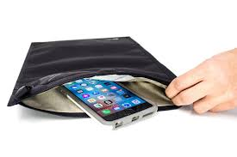
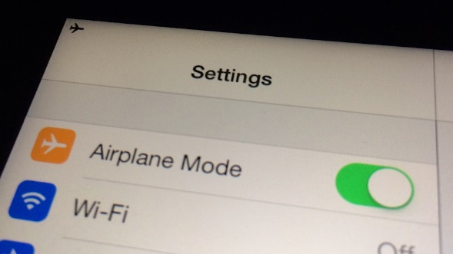
Móviles/Smartphones/Tablets
Algunas observaciones
Bolsas de faraday
Modo de vuelo/avión
  Mantener un dispositivo encendido puede ser ventajoso para burlar la seguridad
  La conexión de red puede permitir cambios/limpieza a distancia
www.coe.int/cybercrime
Notes:
Esta es un área difícil de abordar en una sola diapositiva: lo ideal sería apagar el dispositivo, lo que no supondría ningún cambio aparte del apagado.
Sin embargo, algunos dispositivos (especialmente los iPhones) tienen un sistema de seguridad que hace que, si el dispositivo está completamente apagado, sea mucho más difícil encenderlo sin un código de acceso que saltarse el código cuando está encendido. Así que mantener ciertos dispositivos encendidos es beneficioso.
Por lo tanto, tenemos que aislarlos de la red: GSM, Wifi, BT y GPS. Para ello se suelen utilizar las bolsas faraday y el modo avión.
Las bolsas faraday, llamadas así por el inventor de la jaula de Faraday, bloquean las señales de radiofrecuencia que se envían y reciben en un dispositivo electrónico como un teléfono móvil, una llave de coche o un ordenador portátil.
Los dispositivos como los teléfonos inteligentes se conectan a las redes telefónicas a través de señales inalámbricas, pero también tienen otras capacidades de conexión inalámbrica como Bluetooth o redes Wi-Fi inalámbricas como el estándar 802.11b/g/n. Incluso con las características de seguridad estándar en un dispositivo inteligente, todavía pueden ser susceptibles de sufrir un ataque desde una fuente externa para alterar, borrar o incluso añadir pruebas al teléfono o a otro dispositivo.
Las bolsas de Faraday, al igual que la jaula de Faraday, son una unidad cerrada y sellada que impide el envío y la recepción de señales gracias al material del que está hecha la bolsa. Esto es importante en los casos de dispositivos confiscados en los que los datos que contienen se utilizan como prueba en los tribunales, ya que la bolsa de Faraday garantizará que no se hayan manipulado.
El Modo avión desactiva las mismas funciones de hardware. Incluye:
Telefonía móvil: Su dispositivo dejará de comunicarse con las torres de telefonía móvil. No podrá enviar ni recibir nada que dependa de los datos móviles, desde las llamadas de voz hasta los mensajes SMS y los datos de telefonía móvil.
Wi-Fi: El teléfono dejará de buscar redes Wi-Fi cercanas y de intentar unirse a ellas. Si ya se ha conectado a una red Wi-Fi, se desconectará.
Bluetooth: El modo avión desactiva el Bluetooth, una tecnología de comunicación inalámbrica que la mayoría de la gente asocia con los auriculares inalámbricos. Sin embargo, la tecnología Bluetooth puede utilizarse para muchas otras cosas, como los teclados y ratones.
GPS: El modo avión también desactiva las funciones de recepción del GPS, pero solo en algunos dispositivos. Esto es un poco confuso e incoherente. En teoría, el GPS es diferente a todas las demás tecnologías aquí presentes:un dispositivo con el GPS activado solo escucha las señales de GPS que recibe,no transmite ninguna señal. Sin embargo, algunos reglamentos de aeronaves no permiten el uso de funciones de recepción de GPS por el motivo que sea.

Slide 55
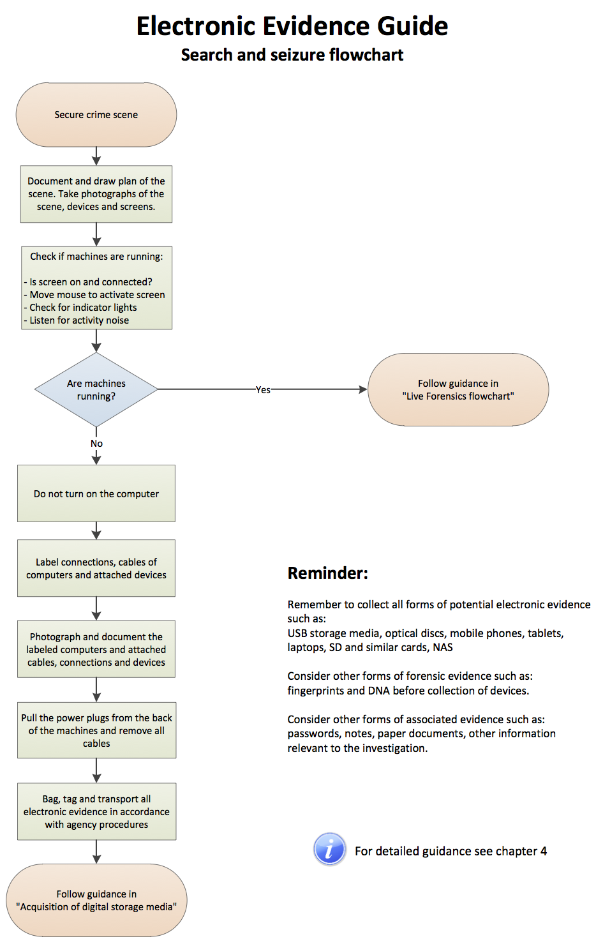
Diagrama de flujo de registro y confiscación del CE
www.coe.int/cybercrime
Notes:
Esta es un área difícil de abordar en una sola diapositiva: lo ideal sería apagar el dispositivo, lo que no supondría ningún cambio aparte del apagado.
Sin embargo, algunos dispositivos (especialmente los iPhones) tienen un sistema de seguridad que hace que, si el dispositivo está completamente apagado, sea mucho más difícil encenderlo sin un código de acceso que saltarse el código cuando está encendido. Así que mantener ciertos dispositivos encendidos es beneficioso.
Por lo tanto, tenemos que aislarlos de la red: GSM, Wifi, BT y GPS. Para ello se suelen utilizar las bolsas faraday y el modo avión.
Las bolsas faraday, llamadas así por el inventor de la jaula de Faraday, bloquean las señales de radiofrecuencia que se envían y reciben en un dispositivo electrónico como un teléfono móvil, una llave de coche o un ordenador portátil.
Los dispositivos como los teléfonos inteligentes se conectan a las redes telefónicas a través de señales inalámbricas, pero también tienen otras capacidades de conexión inalámbrica como Bluetooth o redes Wi-Fi inalámbricas como el estándar 802.11b/g/n. Incluso con las características de seguridad estándar en un dispositivo inteligente, todavía pueden ser susceptibles de sufrir un ataque desde una fuente externa para alterar, borrar o incluso añadir pruebas al teléfono o a otro dispositivo.
Las bolsas de Faraday, al igual que la jaula de Faraday, son una unidad cerrada y sellada que impide el envío y la recepción de señales gracias al material del que está hecha la bolsa. Esto es importante en los casos de dispositivos confiscados en los que los datos que contienen se utilizan como prueba en los tribunales, ya que la bolsa de Faraday garantizará que no se hayan manipulado.
El Modo avión desactiva las mismas funciones de hardware. Estos incluyen:
Telefonía móvil: Su dispositivo dejará de comunicarse con las torres de telefonía móvil. No podrá enviar ni recibir nada que dependa de los datos móviles, desde las llamadas de voz hasta los mensajes SMS y los datos de telefonía móvil.
Wi-Fi: El teléfono dejará de buscar redes Wi-Fi cercanas y de intentar unirse a ellas. Si ya se ha conectado a una red Wi-Fi, se desconectará.
Bluetooth: El modo avión desactiva el Bluetooth, una tecnología de comunicación inalámbrica que la mayoría de la gente asocia con los auriculares inalámbricos. Sin embargo, la tecnología Bluetooth puede utilizarse para muchas otras cosas, como los teclados y ratones.
GPS: El modo avión también desactiva las funciones de recepción del GPS, pero solo en algunos dispositivos. Esto es un poco confuso e incoherente. En teoría, el GPS es diferente a todas las demás tecnologías aquí presentes:un dispositivo con el GPS activado solo escucha las señales de GPS que recibe,no transmite ninguna señal. Sin embargo, algunos reglamentos de aeronaves no permiten el uso de funciones de recepción de GPS por el motivo que sea.

Slide 56
Análisis forense de datos en vivo
Se incluye aquí para darlo a conocer
Solo lo realizan personas formadas y cualificadas
Trata los datos VOLÁTILES de un dispositivo
  Antes de que se apague
  Información que se perdería (RAM, cachés)
  Información que podría utilizarse rápidamente para una entrevista, etc.
Ejemplos: cachés (arp, dns), documentos no guardados, procesos en ejecución, contraseñas/claves de cifrado, conexiones de red, información del sistema, usuarios, almacenamiento conectado, datos como binarios almacenados en la RAM
www.coe.int/cybercrime
Notes:
El análisis forense de datos es un proceso técnico que solo deben llevar a cabo personas cualificadas que dispongan de las herramientas y el equipo adecuados.
En este curso se trata con menor detalle para que jueces y fiscales conozcan su existencia y el efecto de su uso en las pruebas
El análisis forense de datos en vivo se ocupa de situaciones en las que es necesario capturar datos volátiles de los dispositivos antes de que se apaguen o se desconecten de las redes o de las fuentes de alimentación.
Requiere un mayor nivel de especialización que el procedimiento de registro y confiscación para el análisis forense post-mortem porque la posibilidad de alterar o incluso sobrescribir las pruebas es muy alta.
Los datos volátiles son datos que se almacenan digitalmente de manera que la probabilidad de que su contenido se borre, sobrescriba o altere en poco tiempo por interacción humana o automatizada es muy alta.

Slide 57
Análisis forense de datos en vivo
Dos tipos
Datos volátiles en el dispositivo
  RAM, conexiones de red, cachés, procesos en ejecución, Registro
Datos transitorios
Datos accesibles en el lugar de los hechos
  Volúmenes cifrados montados
  Almacenamiento a distancia, como por ejemplo en la nube (sujeto a las directrices legales)
Estos provocarán cambios en virtud del Principio 1
y estarán sujetos a un mayor escrutinio
www.coe.int/cybercrime
Notes:
Una vez más, el propósito de esta diapositiva no es entrar en una sesión cuya explicación llevaría más de una diapositiva, sino ofrecer una idea general a los jueces y fiscales
Lo más importante es que se puede hacer, pero no debe hacerlo nadie sin formación. La interacción con el dispositivo supondrá cambios contra el Principio 1
La primera es razonablemente autoexplicativa
La segunda se ocupa de los ámbitos más difíciles, incluidos aquellos en los que los sistemas jurídicos difieren
Es posible que haya que explicar los dispositivos cifrados instalados, en los que el cifrado se abre (descifra) para permitir su lectura y se encuentra. Al cerrarlo se volvería a cifrar y quedaría inaccesible. Por lo tanto, es preferible manejarlo mientras está abierto
El almacenamiento remoto es más difícil, ya que los datos existen en otro lugar o posiblemente en otra jurisdicción, pero son accesibles desde el dispositivo en ese momento. Por lo tanto, capturarlos es una posibilidad que depende en gran medida de la situación jurídica de esos datos.
El formador no debe entrar en una discusión sobre asuntos jurídicos, solo sobre las posibilidades de poder hacerlo

Slide 58
Análisis forense de datos en vivo
Para analizar datos en vivo
Se necesita un especialista con formación específica
Experiencia práctica
Un conjunto de herramientas validadas
Si no hay nadie disponible para hacerlo, desenchufar de la corriente y perder la oportunidad puede tener más sentido que manipular sin conocimiento -y así corromper las pruebas hasta hacerlas inutilizables-.
www.coe.int/cybercrime
Notes:
El análisis forense de datos no debe ser realizado por cualquiera. Se necesita a alguien que haya sido formado hasta un nivel en el que sea competente y tenga confianza para trabajar con datos en vivo. También necesita un conjunto de herramientas validadas que sepa utilizar para extraer la información necesaria y registrar lo que hace.
Estas herramientas pueden ser programas informáticos que lleven al lugar del delito o un ordenador portátil para extraer datos de un enrutador. También necesitarán soportes vacíos en los que capturar la información.
Si no hay nadie disponible para hacer esto con formación y equipo, la opción es no hacer nada más que desenchufar el dispositivo y apagarlo, con lo que se pierden las pruebas potenciales pero se protege lo que ya hay de cualquier peligro.

Slide 59
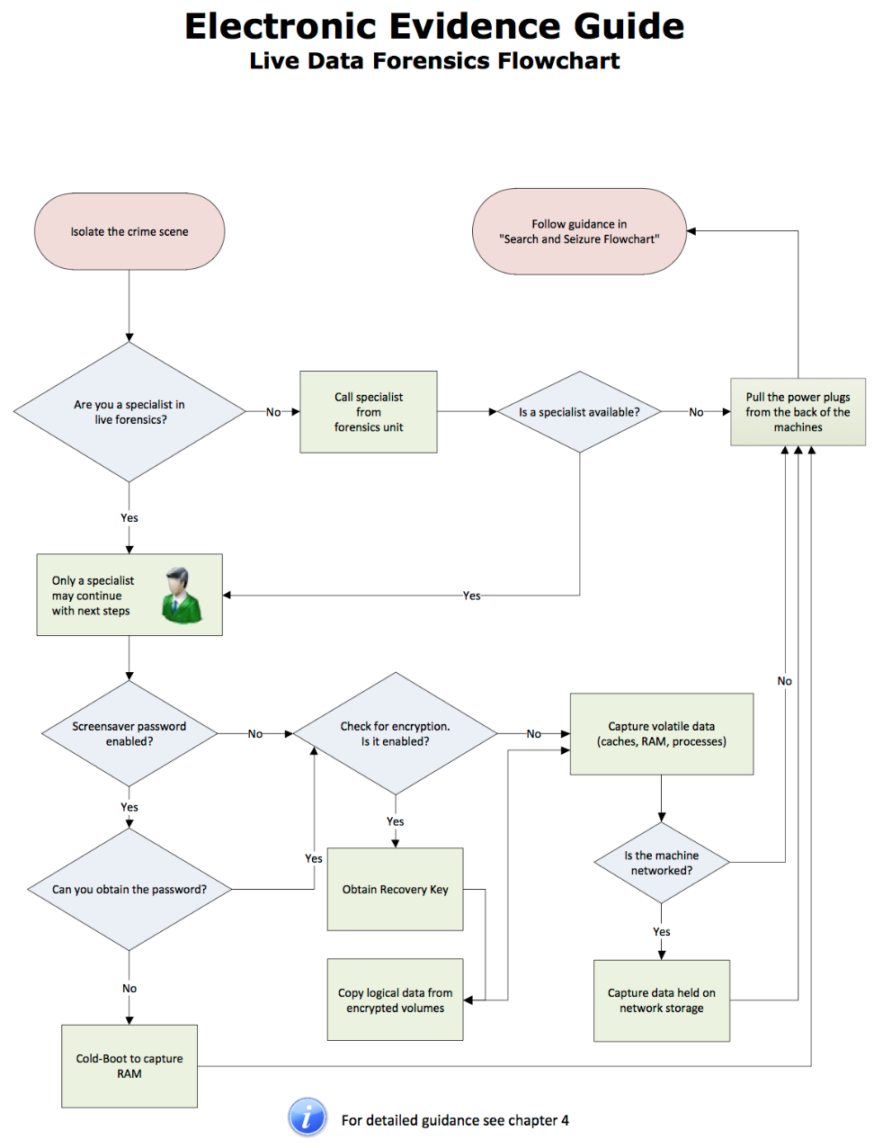
Diagrama de flujo de datos en vivo del CE
www.coe.int/cybercrime
Notes:
Esta es un área difícil de abordar en una sola diapositiva: lo ideal sería apagar el dispositivo, lo que no supondría ningún cambio aparte del apagado.
Sin embargo, algunos dispositivos (especialmente los iPhones) tienen un sistema de seguridad que hace que, si el dispositivo está completamente apagado, sea mucho más difícil encenderlo sin un código de acceso que saltarse el código cuando está encendido. Así que mantener ciertos dispositivos encendidos es beneficioso.
Por lo tanto, tenemos que aislarlos de la red: GSM, Wifi, BT y GPS. Para ello se suelen utilizar las bolsas faraday y el modo avión.
Las bolsas faraday, llamadas así por el inventor de la jaula de Faraday, bloquean las señales de radiofrecuencia que se envían y reciben en un dispositivo electrónico como un teléfono móvil, una llave de coche o un ordenador portátil.
Los dispositivos como los teléfonos inteligentes se conectan a las redes telefónicas a través de señales inalámbricas, pero también tienen otras capacidades de conexión inalámbrica como Bluetooth o redes Wi-Fi inalámbricas como el estándar 802.11b/g/n. Incluso con las características de seguridad estándar en un dispositivo inteligente, todavía pueden ser susceptibles de sufrir un ataque desde una fuente externa para alterar, borrar o incluso añadir pruebas al teléfono o a otro dispositivo.
Las bolsas de Faraday, al igual que la jaula de Faraday, son una unidad cerrada y sellada que impide el envío y la recepción de señales gracias al material del que está hecha la bolsa. Esto es importante en los casos de dispositivos confiscados en los que los datos que contienen se utilizan como prueba en los tribunales, ya que la bolsa de Faraday garantizará que no se hayan manipulado.
El Modo avión desactiva las mismas funciones de hardware. Estos incluyen:
Telefonía móvil: Su dispositivo dejará de comunicarse con las torres de telefonía móvil. No podrá enviar ni recibir nada que dependa de los datos móviles, desde las llamadas de voz hasta los mensajes SMS y los datos de telefonía móvil.
Wi-Fi: El teléfono dejará de buscar redes Wi-Fi cercanas y de intentar unirse a ellas. Si ya se ha conectado a una red Wi-Fi, se desconectará.
Bluetooth: El modo avión desactiva el Bluetooth, una tecnología de comunicación inalámbrica que la mayoría de la gente asocia con los auriculares inalámbricos. Sin embargo, la tecnología Bluetooth puede utilizarse para muchas otras cosas, como los teclados y ratones.
GPS: El modo avión también desactiva las funciones de recepción del GPS, pero solo en algunos dispositivos. Esto es un poco confuso e incoherente. En teoría, el GPS es diferente a todas las demás tecnologías aquí presentes:un dispositivo con el GPS activado solo escucha las señales de GPS que recibe,no transmite ninguna señal. Sin embargo, algunos reglamentos de aeronaves no permiten el uso de funciones de recepción de GPS por el motivo que sea.

Slide 60
Notes:
Antes de adentrarnos en el tema de Internet, tenemos que aclarar lo que es una red y lo que la compone, lo cual es importante para poder entender el funcionamiento de Internet.
El formador debería iniciar esta sesión con una pregunta abierta a los delegados, dedicando un poco de tiempo a intentar que describan lo que creen que es la ciberdelincuencia.
Puede hacerse en un foro abierto o en grupos más pequeños. La idea es obtener una definición sencilla de lo que es.

Slide 61
Ciencia forense digital
Sección 5
Pruebas digitales y electrónicas
www.coe.int/cybercrime

Slide 62
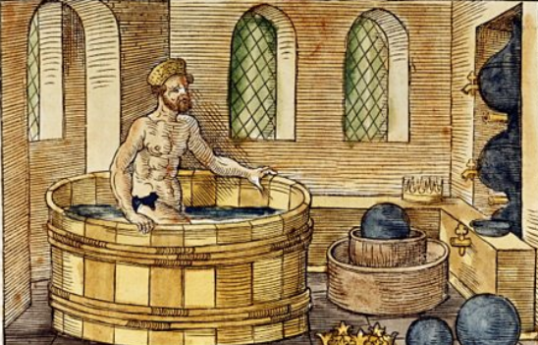
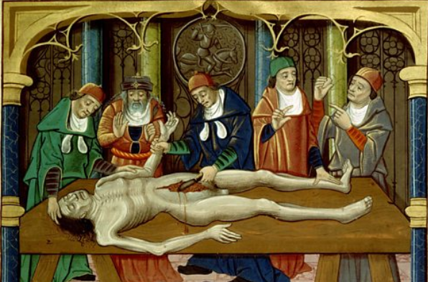
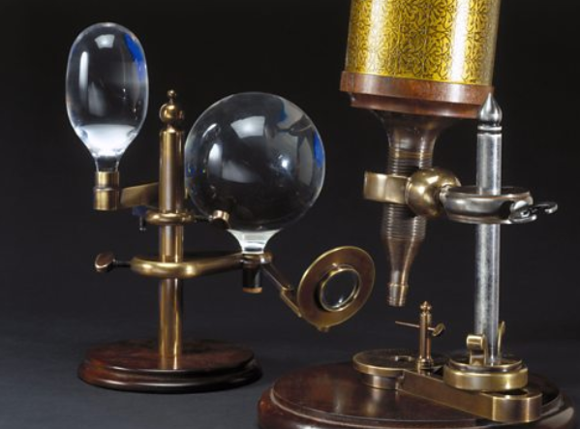
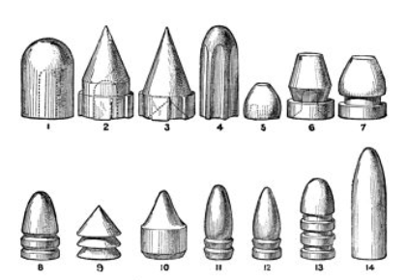
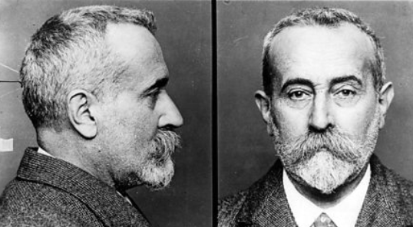
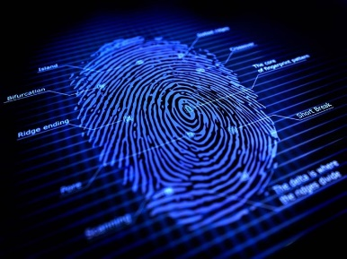
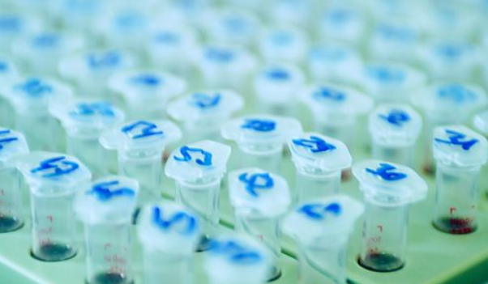

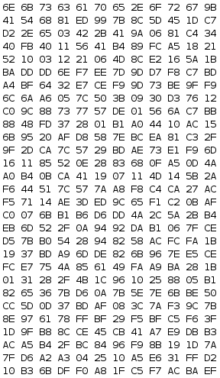
Ciencia forense
275 A.C.
Arquímedes
1302
Autopsia
1590
Microscopio
1835
Balística
1888
Fotos de la escena
1892
Huellas
dactilares
1901
Sangre
1984
ADN
1993
Ciencia forense
digital
www.coe.int/cybercrime
Notes:
La ciencia forense no es nueva: hemos tenido muchas disciplinas que se incluyen en las ciencias forenses
Ciencia forense = pruebas o técnicas científicas utilizadas en relación con la detección de delitos
La ciencia forense digital es una de las más recientes, ya que no se ha generalizado hasta principios o mediados de la década de 1990. Antes ya existían los ordenadores, pero poca gente los utilizaba como prueba.
Cuando se inició la ciencia forense digital, al igual que todas las demás ciencias forenses anteriores, hubo que establecer normas y estándares para que proporcionasen pruebas aceptables que los tribunales aceptasen.

Slide 63
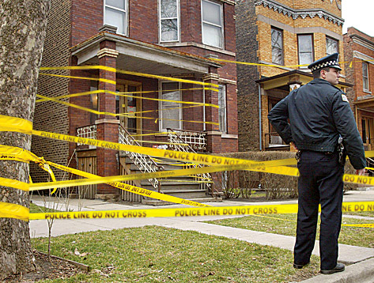
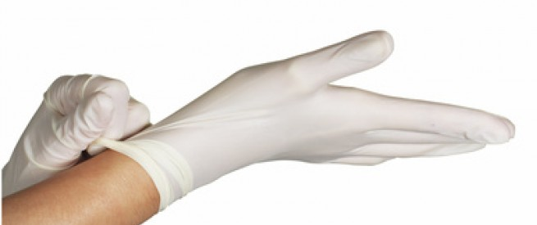
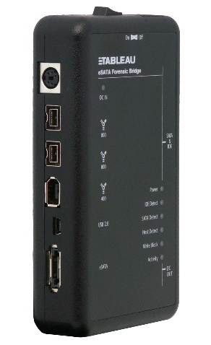

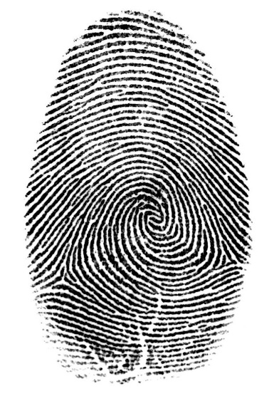
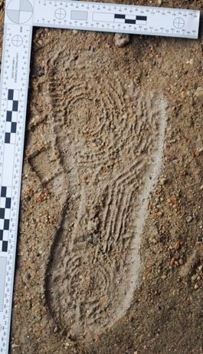

Analógica frente a digital
www.coe.int/cybercrime
Notes:
En el mundo real nos encontramos con el lugar del delito que hay que asegurar, aunque no estoy muy seguro de lo que hizo el colega de esta foto ;)
En el mundo de la ciencia forense digital también nos podemos encontrar con un lugar del delito similar. Así que los investigadores necesitan asegurar dicho lugar de la misma manera que lo harían en la ciencia forense tradicional. Pero en nuestro mundo de ciencia forense digital también nos podemos encontrar con otro lugar del delito [clic]. Un sistema informático puede ser utilizado para cometer un delito. Esto lo convierte en una prueba valiosa para nuestro caso. Pero aunque el ordenador no se haya utilizado para cometer el delito, puede contener información importante sobre este, la fase de preparación del delito, hojas de cálculo de cuentas documentales, relaciones de chat entre la víctima y el sospechoso u otras circunstancias que tengan que ver con el delito
Lleve siempre los guantes cuando asegure el lugar del delito: este viejo principio de la ciencia forense tradicional también es válido para la ciencia forense digital. De la misma manera que no querría dejar sus propias huellas dactilares y su ADN en el arma utilizada para cometer un delito, tampoco querría hacerlo en una prueba digital como un disco duro.
Es entonces cuando entran en juego los bloqueadores de escritura. Existen diferentes tipos de bloqueadores de escritura. Algunos de ellos son simplemente pequeñas piezas de software que intentan desactivar el acceso de escritura a un disco (bloqueadores de escritura por software). Y algunos de ellos son dispositivos de hardware reales que desactivan físicamente la señal que es responsable de enviar los comandos de escritura a un disco duro (bloqueadores de escritura de hardware). En esta imagen se puede ver un bloqueador de escritura de hardware de la empresa Tableau. Hay otros de empresas como Wiebetech o MyKey Technologies. Todos tienen en común que disponen de unos puertos para conectar un disco duro de origen (la prueba) y otros puertos para conectar el bloqueador de escritura a la máquina forense del examinador.
En la ciencia forense tradicional, los investigadores del lugar del delito pueden encontrar y asegurar huellas, fibras, ADN y otros rastros como pruebas que pueden conducir al sospechoso. También se pueden encontrar indicios muy similares en fuentes digitales: sitios web que el sospechoso ha visitado, documentos que ha creado, imágenes que ha abierto o incluso rastros de un atacante que ha entrado en un sistema. Al igual que el ADN en la ciencia forense tradicional, algunos rastros digitales tampoco se ven con facilidad y es necesario aplicar técnicas especiales para extraer de ellos el contenido probatorio. [clic] Un ejemplo de ello son los fragmentos de archivos en áreas no asignadas de los discos. A veces, los examinadores forenses tienen que ahondar en las estructuras de los discos, los sistemas de archivos, los espacios libres y las estructuras de datos propias para encontrar las pruebas que necesita para la celebración del juicio.
He aquí otro ejemplo de las similitudes entre las ciencias forenses tradicionales y la ciencia forense digital. Cuando los investigadores encuentran huellas dactilares en un objeto utilizado en un delito, escanean su base de datos para encontrar exactamente la misma huella. Si tienen éxito en su búsqueda, pueden afirmar con seguridad que dicha huella dactilar pertenece a una persona concreta de su base de datos. En la ciencia forense digital existe una forma similar de comparar y encontrar ciertos archivos y demostrar que el archivo que se buscaba y el que se ha encontrado son exactamente iguales. Tal vez algunos de ustedes hayan oído hablar de estos métodos. ¿Alguien tiene alguna idea?
¿Tal vez ahora? Hashing es el término que estaba buscando. En un análisis de hash, el examinador forense calcula las sumas de hash de un archivo o un disco. MD5, SHA-1, SHA-256, etc. son algunos de los ejemplos más comunes de algoritmos hash criptográficos. Una vez calculado este valor hash, que básicamente es una larga cadena de números y letras, es exclusivo del contenido de este archivo. Ningún otro archivo tendrá el mismo valor hash salvo que tenga exactamente el mismo contenido. Por eso los examinadores pueden utilizar los valores hash para buscar archivos notables y para verificar si el contenido de una copia forense de un disco duro es el mismo que el del disco duro original.
En términos de probabilidad: ¿Qué probabilidad creen que hay de que dos personas tengan la misma huella dactilar? … ¡1 entre 64.000 millones! [clic] ¿Y qué probabilidad dirían ustedes que tienen de ganar la categoría más alta en la lotería del Euromillón? … ¡1 entre 116 millones! Ahora que conocen estas cifras tan elevadas, ¿cuál creen que es la probabilidad de que dos archivos tengan el mismo valor hash? … Utilizando el algoritmo MD5, la probabilidad de que dos archivos tengan el mismo valor es [clic] 1 en más de 340 miles de millones de miles de millones de miles de millones de miles de millones (2 con la potencia de 128), mientras que la probabilidad con el algoritmo SHA-1 es de más de mil miles de millones de miles de millones de miles de millones de miles de millones de miles de millones (2 con la potencia de 160). Sin embargo -solo para que lo sepan- los investigadores lograron producir colisiones de hash en condiciones de laboratorio.

Slide 64
Definición de forense digital
Ciencia forense - estudio de cualquier campo relacionado con asuntos jurídicos
Pruebas forenses - más específicamente relacionadas con las pruebas que cumplen con estrictas normas de fiabilidad e integridad científica para ser admitidas en los tribunales
Ciencia forense digital - rama de la ciencia forense relacionada con la obtención, el procesamiento, el análisis y la presentación de pruebas almacenadas en sistemas informáticos, dispositivos digitales y otros medios de almacenamiento con el objetivo de que sean admisibles en los tribunales
www.coe.int/cybercrime

Slide 65
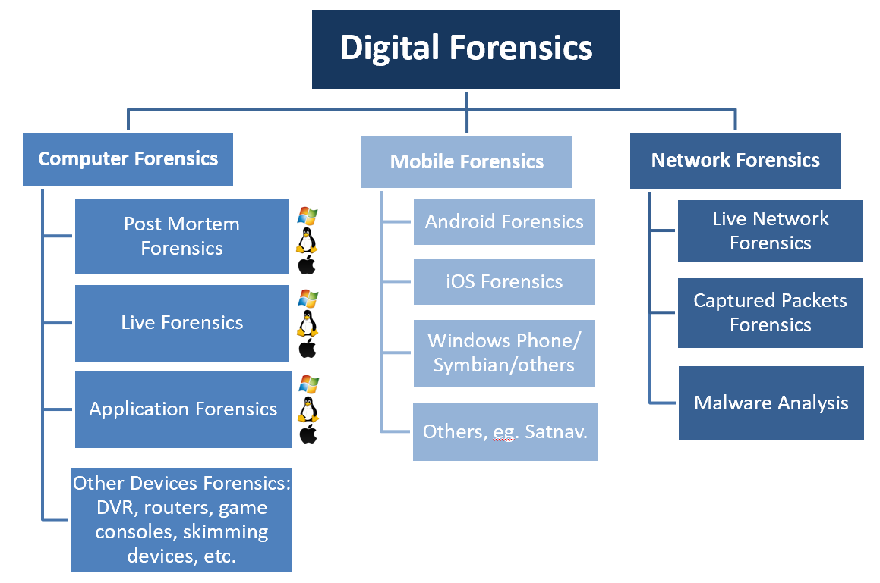
Definición de forense digital
www.coe.int/cybercrime
Notes:
Existen tres categorías principales de la ciencia forense digital.
La informática forense es la más antigua de ellas. Afecta a ordenadores personales, servidores y medios de almacenamiento. Existen cuatro subcategorías de informática forense. Son:
La ciencia forense post mortem, que trata de cómo adquirir, procesar, analizar e informar sobre los datos almacenados en sistemas informáticos que no están encendidos. Esta es la categoría más tradicional de ciencia forense.
La ciencia forense en vivo trata de cómo adquirir, procesar, analizar e informar sobre los datos almacenados en los sistemas informáticos que están encendidos. En comparación con la ciencia forense post mortem, se trata de una subcategoría bastante reciente, aunque cada vez más importante, ya que hoy en día muchos datos se almacenan de forma temporal, remota o cifrada.
La ciencia forense de las aplicaciones es la subcategoría que se centra en el análisis de los rastros y artefactos dejados por miles de aplicaciones diferentes.
La última categoría es la de la ciencia forense relativa a otros dispositivos de hardware, como grabadoras de vídeo digital, enrutadores, consolas de juegos, dispositivos de skimming y muchos más. Muchos de estos dispositivos tienen sus propios sistemas de archivos y sistemas operativos.
Las tres primeras categorías tienen subcategorías para los diferentes sistemas operativos, como Windows, Linux, Mac OS X
La ciencia forense móvil es una categoría bastante reciente, pero se está haciendo bastante popular, ya que muchos datos que pueden ser interesantes para una investigación pueden estar almacenados en dispositivos móviles como teléfonos inteligentes y tabletas. Las subcategorías reflejan los diferentes sistemas de funcionamiento. Los más populares en este momento son Google Android y iOS de Mac.
La categoría de ciencia forense de redes se ocupa de las pruebas electrónicas que se transmiten a través de una red, ya sea inalámbrica o por cable, ya sea Internet o una red de área local. En la ciencia forense de redes en vivo, los investigadores se enfrentan a una situación en la que interceptan una conexión de red y necesitan analizar los flujos de datos sobre la marcha. Por su parte, la ciencia forense especializada en paquetes capturados se ocupa de analizar los archivos que contienen el tráfico de red registrado.

Slide 66
Pasos en la ciencia forense digital
Obtención
Procesamiento
Análisis
Presentación
www.coe.int/cybercrime
Notes:
Nota: Esta diapositiva contiene una animación.
En un caso que implique recurrir a la ciencia forense digital, el procedimiento estándar suele constar de cuatro pasos:
[clic] La obtención: Las pruebas digitales deben obtenerse. Esto puede suceder al recopilar datos volátiles en un escenario de registro y confiscación, al adquirir el disco de un sospechoso de un ordenador confiscado o en cualquier otro proceso durante un caso en el que el investigador necesite adquirir forzosamente datos de otras fuentes. El paso relativo a la obtención es muy crucial, ya que se pueden cometer muchos errores irreversibles en este primer paso. Es importante mantener la cadena de custodia intacta, documentar todos los pasos y verificar todo lo adquirido.
[clic] El procesamiento: El paso relativo al procesamiento es importante siempre que el tiempo, la eficacia o los grandes volúmenes de datos sean un problema. En este paso, los examinadores forenses pueden dar prioridad a determinados dispositivos o datos, pueden aplicar filtros inteligentes específicos para el caso (minería de datos) o simplemente pueden procesar la imagen de forma que un investigador normal pueda realizar el análisis (por ejemplo, recuperando archivos borrados, montando contadores, rompiendo el cifrado, analizando datos de aplicaciones como el historial de Internet, los registros de chat, etc.).
[clic] El análisis: Durante el análisis, el examinador busca realmente pruebas digitales en las imágenes. Este paso puede llevar mucho tiempo y puede requerir muchos conocimientos de expertos para interpretar las huellas y los artefactos.
[clic] La presentación: Una vez encontradas todas las pruebas en la fase de análisis, el examinador debe elaborar un informe para el juicio. Su trabajo consiste en ilustrar y traducir los complicados contextos técnicos a ustedes, como jueces y fiscales, de forma que puedan entender fácilmente qué pruebas se han encontrado, dónde se han encontrado, cómo se han encontrado y cómo han podido llegar hasta allí.

Slide 67

Obtención
Imágenes
  creación de una copia bit a bit de los datos
  Formatos reconocidos (dd y E01)
  Utilización de la tecnología de bloques de escritura
Hashing
  crea una "huella digital" de los datos
  utilizando un algoritmo matemático (MD5 y SHA1)
  Se usa para verificación
  Y para la identificación (archivos conocidos y notables)
www.coe.int/cybercrime
Notes:
En esta diapositiva se describe el proceso de obtención
El formador debe explicar que la mayor parte de las obtenciones forenses se realizarán con una herramienta de creación de imágenes, creando una copia bit a bit de los datos. Aquí se puede realizar una obtención de un dispositivo USB de baja capacidad para ilustrar tanto la obtención de imágenes como el hash.
Explicación de lo que son el E01 y el DD - diferentes formatos de imágenes, ambos de confianza dentro de la ciencia forense digital
Es necesario explicar el bloqueo de la escritura, es decir, la colocación de un dispositivo de hardware (o software) entre el dispositivo sospechoso y la unidad receptora de destino, lo que significa que no se pueden realizar cambios en el original y respetar el Principio 1
El hash es un tema que podría llevar una hora para discutirlo y explicarlo en su totalidad, pero basta con decir que las herramientas de creación de imágenes tienen que crear la imagen, pero también verificar el contenido, que luego puede ser verificado como idéntico al original.
Una analogía sencilla es la "huella digital", pero técnicamente es correcto el uso de la palabra "algoritmo matemático".
Generalmente se utilizan dos algoritmos: MD5 (128 bits - 32 caracteres hexadecimales) y SHA1 (160 bits - 40 caracteres hexadecimales).
El formador puede tener que explicar los caracteres hexadecimales, que de nuevo es un conocimiento básico del que hay que ser consciente
El hashing se utiliza para verificar que los datos se adquieren correctamente, y que posteriormente no se modifican.
También se utiliza para la identificación de archivos - para eliminar los archivos conocidos y para encontrar los archivos notables

Slide 68





Procesamiento
El procesamiento de un paquete de software forense consiste en tomar los datos de la imagen, haciéndolos comprensibles
  se identifican los sistemas operativos, los sistemas de archivos y los formatos de archivos
  se extraen los datos del sistema
  se puede recuperar tanto los archivos en vivo como los borrados de las imágenes
  se pueden hacer búsquedas
www.coe.int/cybercrime
Notes:
El procesamiento puede llevar horas en función de la complejidad de los datos y de lo que se solicite de ellos.
Actualmente los equipos forenses más comunes son Encase, Access Data's Forensic Toolkit, Nuix, X-Ways Forensics y Magnet Forensics
En esencia, el instrumento forense toma los datos sin procesar de una imagen y averigua qué aspecto tenían en el dispositivo original, es decir, qué sistema operativo se ejecutaba y qué sistema de archivos se utilizaba, y luego empieza a analizar los archivos.
Como trata los datos a nivel de disco, puede interpretar no solo los datos en vivo, sino también los datos borrados, y una vez completado el procesamiento, el software forense crea índices de cadenas de caracteres en las que se pueden realizar búsquedas.

Slide 69
Análisis
El software forense permite entonces al analista analizar lo que ha procesado
  Permitir la búsqueda específica de tipos de archivos, contenido de archivos, metadatos, artefactos
  El software permite al analista agrupar elementos de interés y crear informes que pueden ser consultados por los responsables del caso
El análisis de los datos y los conjuntos de archivos puede llevar un tiempo considerable en función de la cantidad de datos y de lo que se busque
www.coe.int/cybercrime
Notes:
El análisis puede durar días según el caso y lo que se requiera
Un sistema informático común puede tener unos 200.000 archivos -y cualquier sistema que tenga una gran actividad en Internet puede superar fácilmente el millón de archivos- algo que hay que tener en cuenta

Slide 70

Presentación
Independientemente del trabajo realizado para llegar a la fase de análisis, se debe presentar el producto final
  de forma comprensible
  creíble
  y que pueda ser rastreado y referenciado a través de todas las etapas hasta el archivo de imagen original
Requiere que el analista presente los datos técnicos de forma no técnica, para que puedan ser entendidos
www.coe.int/cybercrime
Notes:
La elaboración de un informe completo que incluya, entre otras cuestiones, los pasos de la investigación y los métodos utilizados para obtener las pruebas.
Los peritos forenses pueden ser testigos expertos que ayuden a las personas implicadas en el proceso judicial a entender los procesos de cómo se crearon las pruebas, los procedimientos utilizados para obtenerlas y la evaluación de estas.

Slide 71




Pruebas digitales
Existen muchos casos sencillos:
Confiscación, obtención, procesamiento, análisis y posterior presentación de .....
www.coe.int/cybercrime

Slide 72
Rastros digitales
Rastros evitables | Rastros no evitables
Archivos Thumbcache Listas utilizadas recientemente Archivos de registro Historial de navegación Cachés del navegador Programas más utilizados Datos de formulario Pagefile.sys Hiberfil.sys Instantáneas de volumen … | Espacio desperdiciado Espacio de disco no asignado Entradas de MFT RAM rastros de algunas aplicaciones
www.coe.int/cybercrime
Notes:
Hay dos tipos de rastros digitales:
Rastros evitables: Se trata de rastros que el sistema operativo y las aplicaciones almacenan por defecto, pero que pueden configurarse para que no se almacenen. Tome como ejemplo su navegador web. Usted teclea la URL de su sitio web favorito. Un día después desea volver a visitar ese sitio web y empieza a escribir la URL de nuevo cuando, de repente, su navegador la autocompleta. Así que debe haber un lugar de su disco duro donde se almacena exactamente esa información. Otro ejemplo son el menú de inicio y los programas de Office; recuerdan qué archivos se han abierto recientemente. En el disco duro se almacena mucha información de ese tipo. Parte de ella se menciona esta diapositiva. Sin embargo, es posible profundizar en las configuraciones del sistema y del programa y cambiar ese comportamiento. Para poder evitar esos rastros.
Rastros no evitables: A diferencia de los rastros evitables, la configuración de los inevitables no se pueden modificar. Por lo tanto, la probabilidad de encontrar datos probatorios almacenados de forma no intencionada en estas áreas es bastante alta, aunque el sospechoso haya intentado borrar su rastro. Dentro de un rato les explicaré el término "espacio desperdiciado" y "espacio no asignado", pero lamentablemente no podemos entrar en más detalles en este momento.
Veamos cómo la ciencia forense digital puede ser de ayuda en relación con estos rastros.

Slide 73

Rastros digitales
www.coe.int/cybercrime
Notes:
Hay dos tipos de rastros digitales:
Rastros evitables: Se trata de rastros que el sistema operativo y las aplicaciones almacenan por defecto, pero que pueden configurarse para que no se almacenen. Tome como ejemplo su navegador web. Usted teclea la URL de su sitio web favorito. Un día después desea volver a visitar ese sitio web y empieza a escribir la URL de nuevo cuando, de repente, su navegador la autocompleta. Así que debe haber un lugar de su disco duro donde se almacena exactamente esa información. Otro ejemplo son el menú de inicio y los programas de Office; recuerdan qué archivos se han abierto recientemente. En el disco duro se almacena mucha información de ese tipo. Parte de ella se menciona esta diapositiva. Sin embargo, es posible profundizar en las configuraciones del sistema y del programa y cambiar ese comportamiento. Para poder evitar esos rastros.
Rastros no evitables: A diferencia de los rastros evitables, la configuración de los inevitables no se pueden modificar. Por lo tanto, la probabilidad de encontrar datos probatorios almacenados de forma no intencionada en estas áreas es bastante alta, aunque el sospechoso haya intentado borrar su rastro. Dentro de un rato les explicaré el término "espacio desperdiciado" y "espacio no asignado", pero lamentablemente no podemos entrar en más detalles en este momento.
Veamos cómo la ciencia forense digital puede ser de ayuda en relación con estos rastros.

Slide 74


Rastros digitales
Datos específicos de usuario
Programas utilizados, sitios web visitados, búsquedas realizadas, archivos abiertos/guardados
Datos EXIF
Cuándo y dónde se tomó una foto con el modelo de cámara, número de serie
www.coe.int/cybercrime
Notes:
He aquí otros ejemplos del tipo de datos que puede se pueden obtener gracias a la ciencia forense digital:
Datos específicos de usuario
Programas utilizados, sitios web visitados, búsquedas realizadas, archivos abiertos/guardados
Datos EXIF
Cuándo, dónde se tomó una foto con el modelo de cámara, número de serie

Slide 75


Rastros digitales
Datos de aplicación
Clientes de correo electrónico, historial de chat, bases de datos, configuraciones, análisis de malware
Fragmentos
Fragmentos de imágenes probatorias, documentos, historiales, archivos de registro, ...
www.coe.int/cybercrime
Notes:
He aquí otros ejemplos del tipo de datos que puede se pueden obtener gracias a la ciencia forense digital:
Datos específicos de usuario
Programas utilizados, sitios web visitados, búsquedas realizadas, archivos abiertos/guardados
Datos EXIF
Cuándo, dónde se tomó una foto con el modelo de cámara, número de serie

Slide 76


Rastros digitales
Documentos probatorios
extractos de cuenta, cartas de chantaje, fotos ilegales, contactos, archivos de registro, planos robados,...
Datos inaccesibles
archivos ocultos, archivos cifrados, datos borrados,
archivos esteganografiados, almacenamiento en la nube/red
www.coe.int/cybercrime
Notes:
He aquí otros ejemplos del tipo de datos que puede se pueden obtener gracias a la ciencia forense digital:
Datos específicos de usuario
Programas utilizados, sitios web visitados, búsquedas realizadas, archivos abiertos/guardados
Datos EXIF
Cuándo, dónde se tomó una foto con el modelo de cámara, número de serie

Slide 77
Notes:
Antes de adentrarnos en el tema de Internet, tenemos que aclarar lo que es una red y lo que la compone, lo cual es importante para poder entender el funcionamiento de Internet.
El formador debería iniciar esta sesión con una pregunta abierta a los delegados, dedicando un poco de tiempo a intentar que describan lo que creen que es la ciberdelincuencia.
Puede hacerse en un foro abierto o en grupos más pequeños. La idea es obtener una definición sencilla de lo que es.

Slide 78
Objetivos de la sesión
Después de esta sesión, los delegados deberán poder:
Debatir los distintos tipos de pruebas electrónicas
Resumir los puntos clave de la Guía sobre pruebas electrónicas del CE, especialmente los principios de confiscación y manejo
Identificar los diferentes desafíos de la ciencia forense "post-mortem" y de "datos en vivo", así como los "datos basados en la nube".
Debatir la admisibilidad de las pruebas electrónicas
Comparar la "ciencia forense digital" con la ciencia forense tradicional
Identificar las cuatro etapas clave de un examen forense digital
www.coe.int/cybercrime

Slide 79

Curso introductorio de formación judicial sobre ciberdelincuencia y pruebas electrónicas
Gracias
Xxxxx XXXXXXXX
Consejo de Europa
correo electrónico
DD Mes AAAA
www.coe.int/cybercrime - -

